Slide 2

Junta Directiva
Febrero 2018
ESCENARIO DE CONFIANZA Y EFECTIVIDAD

Slide 3

Orden del día Junta Directiva
Febrero 21 de 2018
1. Verificación del quórum.
2. Lectura y aprobación del orden del día.
3. Aprobación del Acta correspondiente a la sesión ordinaria No. 584 de la sesión ordinaria del enero de 2018.
4. Seguimiento tareas – Monitoreo decisiones de la Junta Directiva.
5. Designación de primer suplente del Presidente.
6. Temas Asamblea General Ordinaria de Accionistas 2018.
7. Informe mensual del Presidente de la Bolsa.
8. Informe Comité de Auditoría.
9. Informe Comité de Regulación.
10. Informe Comité de Estándares.
11. Informe Comité de Gobierno Corporativo.
12. Informe Comité de Riesgos.
13. Informe Comité de Comunicación y Negocios.
14. Proposiciones y Varios.

Slide 4
3. Aprobación del Acta correspondiente a la sesión ordinaria No. 584 de la sesión ordinaria del enero de 2018.
Verbo: Aprobar

Slide 5
4. Seguimiento tareas – Monitoreo decisiones de la Junta Directiva
Verbo: Seguimiento

Slide 6
4. Seguimiento tareas – Monitoreo decisiones de la Junta Directiva.
Tarea sesión Junta Directiva octubre 2017.
Plan de trabajo detallado o cronograma de la implementación de los mecanismos electrónicos que permitirán la trazabilidad de las transacciones que se sujetan a la exención de retención en la fuente, disponibilidad de consulta a la autoridad tributaria, en cumplimiento del Art. 617 del E. Tributario. Tener en consideración el calendario tributario 2018.
Realizar un slide informando los costos relacionados por estar listados como emisor de valores e informar mecanismo para adelantar readquisición de acciones
Análisis de segregación del autorregulador de la BMC. Actividad en trámite.

Slide 7
Actividades Decreto 1555 de 2017

Slide 8
Gastos por Emisores de Valores

Slide 9
I. Gastos de administración
Concepto | Valor
Contribución Superfinanciera | $ 5.568
Contribución Bolsa de Valores | $47.900
Deceval | $12.032
Canal dedicado y firma digital | $30.167
Cifras en millones de pesos
Datos a diciembre de 2017
II. Gastos de personal (Estimados)
Área - Actividades | Valor
Dirección Jurídica Actualización Simev, Información Relevante, Código País y Gobierno Corporativo | $79.300
Secretaria General Atención a accionistas | $24.295
Dirección Contable Información Financiera y Relevante | $3.137
Total $202.399

Slide 10
5. Designación de primer Suplente del Presidente.
Verbo: Designar

Slide 11
Facultad de la Junta Directiva – Estatutos
Artículo 41, num. 1, Lit. c) y Artículo 45
Es función de la Junta Directiva “Designar, entre los vicepresidentes de la entidad, a quienes habrán de ser el primer, segundo y tercer suplentes del Presidente”.
Así mismo, la Junta Directiva conforme con lo dispuesto en el artículo 45 de los Estatutos designa al Representante Legal Principal y sus suplentes:
“La Sociedad será administrada por un Presidente quien ejercerá su representación legal y por un primer, segundo y tercer suplentes, quienes, en su orden, lo reemplazarán en sus faltas temporales o absolutas u ocasionales. El primer, segundo y tercer suplente serán designados por la Junta Directiva. Tanto el Presidente como sus suplentes serán designados para períodos de un (1) año. En caso de no producirse elecciones, el Presidente, y sus suplentes continuarán en el ejercicio de sus funciones hasta cuando se les nombren sus reemplazos. (…)” Destacado fuera de texto

Slide 12
Facultad de la Junta Directiva – Estatutos
Artículo 41, num. 1, Lit. c) y Artículo 45
En razón a lo anterior, se pone en consideración de la Junta Directiva la designación del doctor Juan José Duque Liscano como primer suplente del Presidente y representante legal suplente de la Bolsa.
Anteriormente, dicho cargo lo ejercía el doctor Luis Fernando Forero Gómez, Vicepresidente Ejecutivo, quien se retiró de la Bolsa el pasado 28de noviembre de 2017.

Slide 13
Presidente y Representante Legal – Estatutos
Artículo 45
En reemplazo de Luis Fernando Forero, anterior Vicepresidente Ejecutivo
Dr. Rafael Mejía López – Presidente
Presidencia y Representante Legal Principal
Primer Suplente: Juan José Duque Liscano, actual Vicepresidente Jurídico y de Regulación
Segundo Suplente: Diana Patricia Longas Gómez, actual Vicepresidente Financiero y Administrativo
Tercer Suplente: Nohora Helena Cruz Pinilla, actual Vicepresidente de Operaciones
Lo reemplazan, en su orden, los representantes legales suplentes ante las faltas temporales, absolutas u ocasionales
Representantes Legales Suplentes –Designados por la Junta Directiva del 16/11/2016

Slide 14
Juan José Duque Liscano
Nuevo Vicepresidente Jurídico y de Regulación
Formación académica: Abogado de la Universidad Externado de Colombia, con Maestría en Derecho Comunitario de la Universidad Complutense de Madrid, Maestría en Derecho con Énfasis en Derecho Bancario y Bursátil de la Universidad Externado de Colombia, Especializado en Comercio Exterior y Relaciones Internacionales de la Fundación CECO de Madrid y en Derecho Tributario de la Universidad Externado de Colombia.
Experiencia Laboral: Cuenta con más de 15 de años de experiencia en empresas como Fiduagraria, Fiduprevisora y otras; desempeñando cargos como Vicepresidente Jurídico y Secretario General, Vicepresidente de Fondos de Prestaciones, Gerente Jurídico, entre otros.

Slide 15
6. Temas Asamblea General Ordinaria de Accionistas 2018.
Verbo: Proponer

Slide 16
6.1 Informe Anual de Gestión del Presidente de la Bolsa y la Junta Directiva.
Verbo: Presentar

Slide 17
Informe de Gestión 2018
Informe de la Junta Directiva y Presidente
Compromiso con los Accionistas
2.1. Contexto Económico
2.2. Desempeño de los Productos
2.3. Desempeño Financiero
2.4. Portafolio de Recursos Financieros
Informe de Gobierno Corporativo
Hechos Subsecuentes al cierre del Periodo
5. Control Interno
5.1. Informe Anual Auditoria Interno
5.2. Informe de la Junta Directiva y el Comité de Auditoría Sistema Control Interno
5.3. Gestión de Riesgo
5.4. Seguridad y Calidad de la Información
6. Sostenibilidad
7. Asuntos Regulatorios
Nota: El informe completo esta a disposición de la Junta Directiva y la Asamblea.
Notes:
Con base a las recomendaciones de la asesora de Gobierno Corporativo, y el trabajo en equipo.

Slide 18
Informe de la Junta Directiva y Presidente

Slide 19
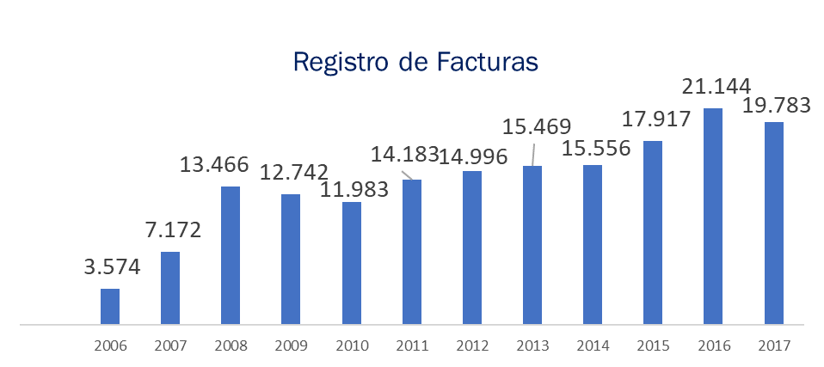
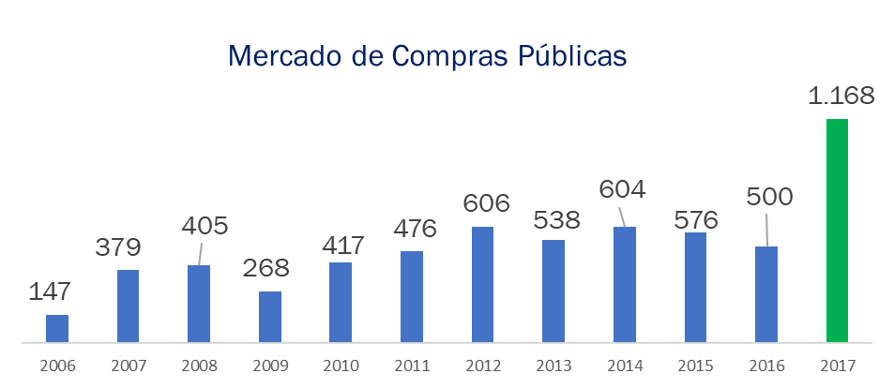
Informe de la Junta Directiva y Presidente
Desarrollo de Mercados
Se profundizan los siguientes negocios core de la Bolsa:
Registro de Facturas con ingresos de $17.302 millones.
Mercado de Compras Públicas con ingresos de $10.120 millones.
(Volumen total de los negocios en miles de millones de pesos corrientes)
Notes:
Con base a las recomendaciones de la asesora de Gobierno Corporativo, y el trabajo en equipo.

Slide 20
Informe de la Junta Directiva y Presidente
Oferta de Valor
Principales acontecimientos en 2017
La Bolsa Mercantil como proveedor de soluciones eficaces para la contratación tanto pública como privada, se fortaleció con:
Recurso humano capacitado
Nuevos servicios en su portafolio
Fortaleció el cumplimiento normativo para este mercado.
Consolidó alianzas con gremios
Simplificación de procesos
Renovó su infraestructura tecnológica
Se alcanzó en el Mercado de Compras Públicas la cifra histórica de $1.17 billones.
Consolidación y posicionamiento del Gestor del Mercado de Gas Natural como fuente oficial de información a nivel nacional e internacional.
Se expidió el Decreto 1555 ratificando a la Bolsa como el ente encargado de diseñar y administrar los mecanismos electrónicos para efectuar el Registro de Facturas.
Notes:
Con base a las recomendaciones de la asesora de Gobierno Corporativo, y el trabajo en equipo.

Slide 21
Informe de la Junta Directiva y Presidente
Ámbito Humano
Nueva Estructura Organizacional
Se propuso convertirse en una gran empresa para trabajar:
Crear una cultura y Ambiente Laboral
Equidad en la remuneración
Felicidad en el trabajo
Seguridad y Salud en el trabajo
Establecimiento de modelo de compensación salarial
Con el objetivo de tener una estructura organizacional orientada al cumplimiento de la estrategia se realizó la modificación del organigrama, donde se resalta:
Creación de la Vicepresidencia de Tecnología, Vicepresidencia Jurídica y de Regulación y la Gerencia de Mercados Energéticos
Notes:
Con base a las recomendaciones de la asesora de Gobierno Corporativo, y el trabajo en equipo.

Slide 22
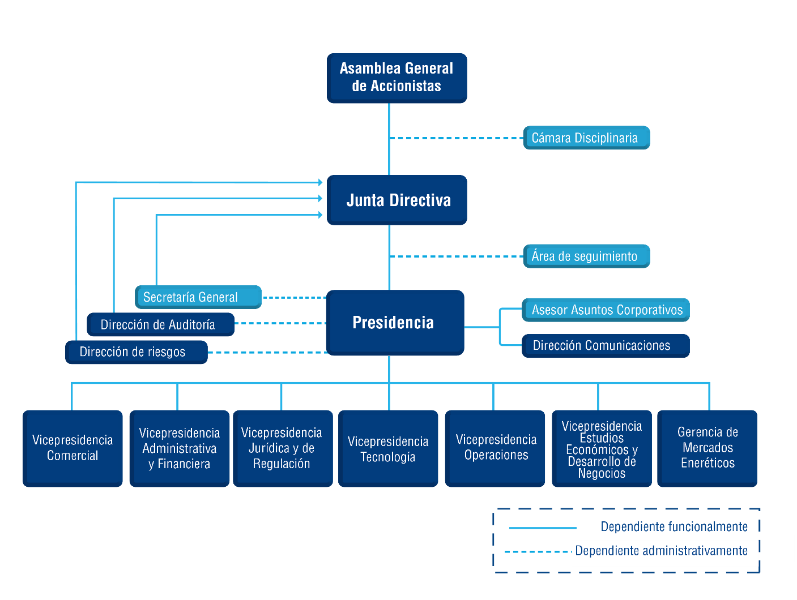
Informe de la Junta Directiva y Presidente
Nueva Estructura Organizacional
Notes:
Con base a las recomendaciones de la asesora de Gobierno Corporativo, y el trabajo en equipo.

Slide 23
Informe de la Junta Directiva y Presidente
Otros temas de importancia
Mercado de Gas Natural
Fortalecimiento del Sistema de Gestión de Calidad
Continuidad al proyecto de renovación tecnológica e implementación de Business Intelligence
Constitución del Comité de Regulación, en línea con las mejores practicas de gobierno corporativo.
Se impulsó un trabajo sistemático alrededor de gobierno corporativo, el cual permitió garantizar la institucionalidad de la Bolsa Mercantil y de las mismas.
Se repotencializó la estructura bursátil en el marco de la confiabilidad y la transparencia.
Es fuente oficial de información centralizada, oportuna y confiable.
Se atendieron de manera satisfactoria los cambios regulatorios en el marco de los nuevos esquemas de comercialización del mercado mayorista de gas natural.
Brindó herramientas tecnológicas robustas para las negociaciones de gas natural.
Rediseño de la pagina web
Mejoras al Sistema Electrónico de Gas
Aplicación de Herramientas de Inteligencia de Negocios
Notes:
Con base a las recomendaciones de la asesora de Gobierno Corporativo, y el trabajo en equipo.

Slide 24
Informe de la Junta y el Presidente
Situación Financiera
Los activos crecen un en 22% especialmente por inversiones y activos materiales.
El patrimonio tuvo un crecimiento del 94% en razón al resultado del ejercicio y ganancias no realizadas ORI.
El margen ebitda del 2017 fue del 35% y del 22% en el año 2016
El margen neto es del 23% versus 16% en el año 2016
El valor intrínseco presenta una variación positiva de $131,21 al pasar de $1.105,59 a $1.236,80
22%
12%
94%
Estado de Resultados
En los ingresos operacionales se destaca el comportamiento de servicio de registro, mercado de gas y compras públicas.
Los gastos operacionales comprenden principalmente beneficios a empleados, honorarios e impuestos.
El resultado neto presenta una variación positiva de $3.193
(Millones de pesos corrientes)

Slide 25
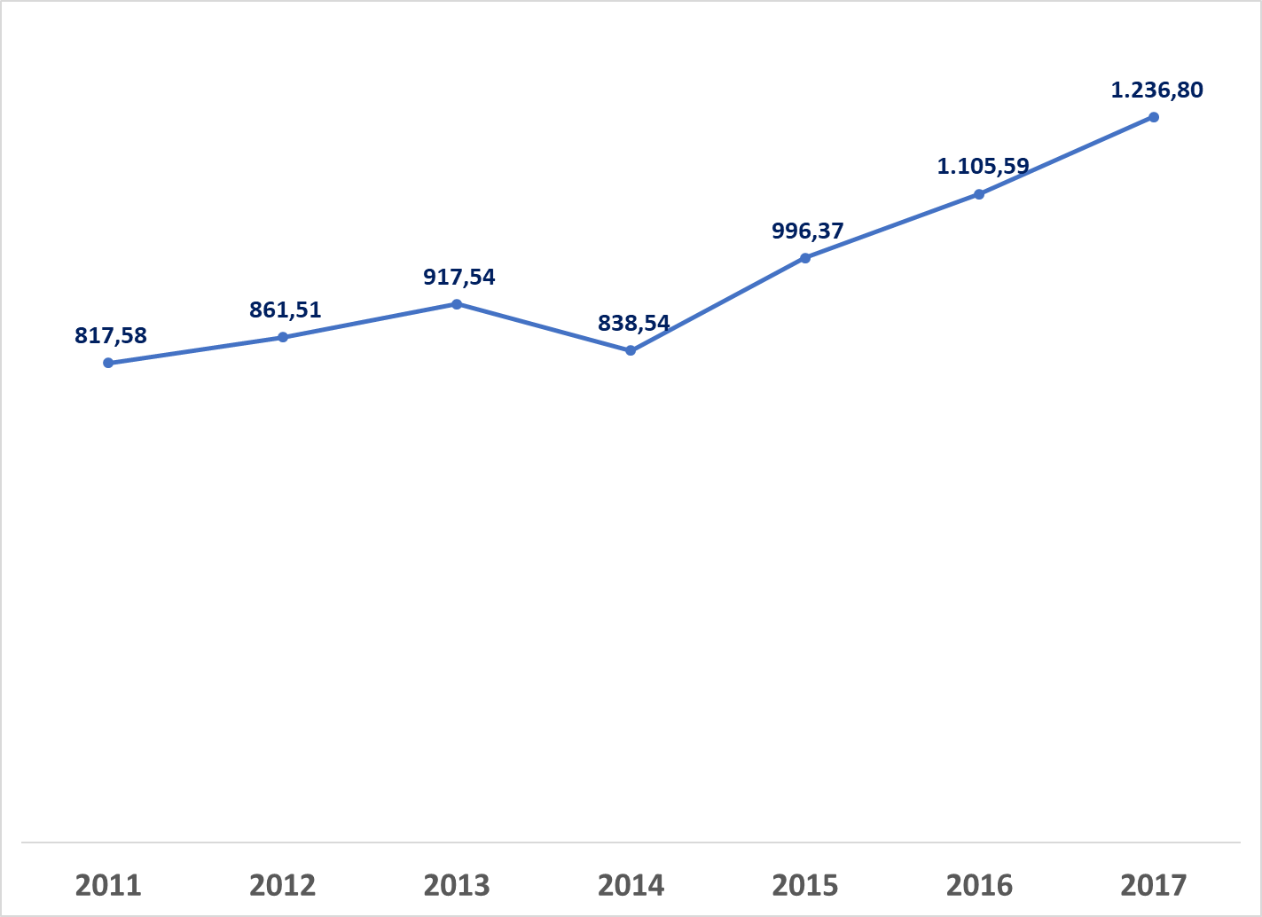
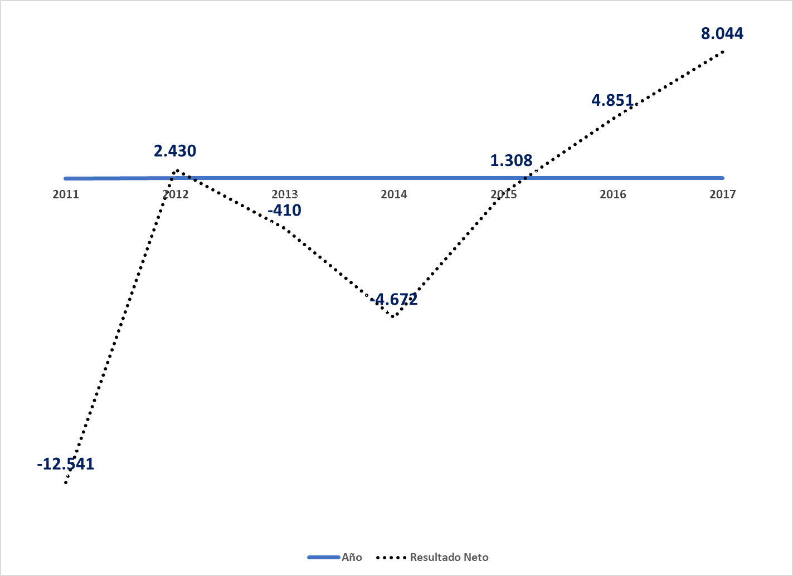
Informe de la Junta Directiva y Presidente
Resultado Neto 2011 - 2017
Valor Intrínseco
Es de resaltar el crecimiento del resultado neto de la Bolsa Mercantil de Colombia al pasar de perdidas por $12.541 millones en 2011 a $8.044 millones en 2017, registrando una de las utilidades más importantes de la entidad en los últimos años.
Notes:
Con base a las recomendaciones de la asesora de Gobierno Corporativo, y el trabajo en equipo.

Slide 26
Informe de la Junta Directiva y Presidente
Compromisos
Retos año 2018
Impulsar proyectos más relevantes, con el fin de que el mercado cuente con productos que contribuyan al mejoramiento del sector productivo del país.
Apoyar el cumplimiento de los compromisos de la nación en gestión ambiental.
Salida a producción de las plataformas transaccionales
Productos ajustados a las necesidades del mercado
La Bolsa como actor activo en la implementación de políticas púbicas de Gobierno
Dinamizar el mercado secundario de gas natural
Participar en el mercado de energía eléctrica a través de mecanismos de comercialización
Notes:
Con base a las recomendaciones de la asesora de Gobierno Corporativo, y el trabajo en equipo.

Slide 27
Informe de la Junta Directiva y Presidente
Agradecimientos
Queremos destacar el apoyo y compromiso permanente de los miembros de la Junta Directiva a lo largo del año, en todos los temas relevantes descritos y en otros que se presentan en este informe de gestión.
Asimismo, agradecemos a nuestros accionistas y grupos de interés por el apoyo, confianza y compromiso con la labor que desempeñamos en el desarrollo y crecimiento de los mercados administrados por la Bolsa Mercantil de Colombia.
Es de anotar que a dichos resultados contribuyeron significativamente los aportes y la participación tanto de las Sociedades Comisionistas de la Bolsa como la de nuestros colaboradores.
Notes:
Con base a las recomendaciones de la asesora de Gobierno Corporativo, y el trabajo en equipo.

Slide 28
Desempeño de Mercados

Slide 29
Desempeño de los Mercados Administrados por la BMC
2017, mejor año para el MCP, rompiendo récords y la tendencia relativamente plana de años anteriores, creciendo un 234%.
Diversificación de clientes
BMC contribuye a transparencia y eficiencia de las compras públicas
2017 segundo mejor año para el registro de facturas: más de $19 billones registrados.
Desciende 6% respecto al año anterior, debido a temas jurídicos, afectando a todos los productos en los primeros 9 meses del año.
FUENTE: Dirección de Información - Bolsa Mercantil de Colombia
(Volumen total de los negocios en millones de pesos corrientes)

Slide 30
Desempeño de los Mercados Administrados por la BMC
Aunque en 2017 se revirtió la tendencia decreciente de los últimos 3 años, creciendo un 14%, el valor de los repos de CDM sigue siendo muy bajo.
Parte de la recuperación se debió a una estrategia comercial bien llevada a mediados de año, con el fin de promover el producto.
Otros servicios de la Bolsa, como el mercado de físicos privados a través de disponibles y forwards, cayeron 54%, llegando a su nivel más bajo histórico.
FUENTE: Dirección de Información - Bolsa Mercantil de Colombia
(Volumen total de los negocios en millones de pesos corrientes)

Slide 31
Desempeño de los Mercados Administrados por la BMC
El volumen de negociación registrado para 2017 disminuyó un 17% en comparación al año anterior, debido a la reducción de las transacciones en el mercado.
Consolidación y posicionamiento del Gestor del Mercado de Gas Natural como fuente oficial de información a nivel nacional e internacional.
FUENTE: Dirección de Información - Bolsa Mercantil de Colombia
(Volumen total de los negocios)

Slide 32
Contexto Económico

Slide 33
Contexto Económico
Crecimiento PIB
Inflación
Inflación: Los mayores aportes a la variación del IPC en lo corrido del año se ubicaron en los grupos de: alimentos, vivienda, transporte, educación y otros gastos, los cuales en conjunto contribuyeron con 3,18 puntos porcentuales a la variación total.
Producto Interno Bruto: Se espera que el crecimiento de la economía colombiana finalice 2017 en 1.7%-1.9%.
FUENTE: Dirección de Información - Bolsa Mercantil de Colombia

Slide 34
Contexto Económico
Tasa de intervención
Tasa de Intervención: La reducción en la tasa de intervención que inició en diciembre de 2016 tuvo como finalidad dar impulso monetario a la economía, luego de controlar el fenómeno inflacionario que se presentó en 2016.
Tasa de cambio: El dólar la última semana de enero a estado por encima de la barrera de $2.800 pesos y se mantuvo en un rango cercano a dicho valor a lo largo de la semana.
FUENTE: Dirección de Información - Bolsa Mercantil de Colombia
(Volumen total de los negocios en millones de pesos corrientes)

Slide 35
Contexto Económico
Tasa de intervención
Tasa de Cambio
Tasa de Intervención: La reducción en la tasa de intervención que inició en diciembre de 2016 tuvo como finalidad dar impulso monetario a la economía, luego de controlar el fenómeno inflacionario que se presentó en 2016.
Tasa de cambio: El dólar la última semana de enero a estado por encima de la barrera de $2.800 pesos y se mantuvo en un rango cercano a dicho valor a lo largo de la semana.
FUENTE: Dirección de Información - Bolsa Mercantil de Colombia

Slide 36
Contexto Económico
Expectativas 2018:
Crecimiento de la economía: Entre el 2.1% y el 2.5%.
Inflación: Estable por el nivel del 4%
Tasa de intervención: Entre 4% y 4,25%
Tasa de cambio: Estable por el nivel de $3.050
Desempleo. Nivel promedio de 9,4%
Petróleo: Estabilizado en niveles entre los 51 dólares y los 55 dólares por barril.
FUENTE: Dirección de Información - Bolsa Mercantil de Colombia

Slide 37
6.2. Resultados Financieros Año 2017.
Verbo: Evaluar

Slide 38
Estados Financieros Año 2017
Situación Financiera
Estado de Resultados
Estado de Otros Resultados Integrales
Estado de Cambios en el Patrimonio
Estado de Flujo de Efectivo
Indicadores Financieros

Slide 39
Situación Financiera
+22%
+12%
+94%
La variación del 22% en activos se explica principalmente por el crecimiento del portafolio (Inversiones y Efectivo)
Los pasivos crecen el 94% principalmente en Impuesto a las ganancias con una variación de $4,662 millones, Ingresos recibidos por anticipado con una variación de $1,923 millones y Obligaciones laborales con un crecimiento de $1,513 millones específicamente a la bonificación por resultados por valor de $1,420 millones.
El patrimonio presenta una variación de $7,768 millones generando un crecimiento del 12%, debido principalmente al resultado del ejercicio en 2017, que alcanzó la suma de $8,044 millones
El valor intrínseco de la acción paso de $1,.105,59 a $1.236,80

Slide 40
Situación Financiera - Activo
 | 2016 | 2017 | VARIACION
ACTIVOS
ACTIVO CORRIENTE
EFECTIVO | 1,954 | 4,169 | 2,214
INVERSIONES CORRIENTE | 33,235 | 50,326 | 17,091
CUENTAS POR COBRAR COMERCIALES CORRIENTE | 5,152 | 4,963 | (189)
OTROS ACTIVOS CORRIENTE | 505 | 507 | 2
TOTAL ACTIVO CORRIENTE | $ 40,846 | $ 59,965 | $ 19,118
ACTIVO NO CORRIENTE
INVERSIONES NO CORRIENTE | 15,108 | 11,820 | (3,289)
ACTIVOS MATERIALES | 17,027 | 17,543 | 516
OTROS ACTIVOS NO CORRIENTE | 1,437 | 1,275 | (162)
TOTAL ACTIVO NO CORRIENTE | $ 33,572 | $ 30,637 | ($ 2,935)
TOTAL ACTIVO | $ 74,419 | $ 90,602 | $ 16,183
Cifras en millones de pesos

Slide 41
Situación Financiera - Pasivo y Patrimonio
 | 2016 | 2017 | VARIACION
PASIVOS
PASIVO CORRIENTE
INSTRUMENTOS FINANCIEROS A VALOR RAZONABLE | 6 | 0 | (6)
CUENTAS POR PAGAR CORRIENTES | 2,385 | 3,465 | 1,080
OBLIGACIONES LABORALES | 675 | 2,189 | 1,513
OTROS PASIVOS CORRIENTES | 1,899 | 8,258 | 6,359
TOTAL PASIVO CORRIENTE | 4,965 | 13,912 | 8,947
PASIVO NO CORRIENTE
CUENTAS POR PAGAR NO CORRIENTE | 3,775 | 3,094 | (681)
OTROS PASIVOS NO CORRIENTE | 229 | 378 | 149
TOTAL PASIVO NO CORRIENTE | 4,004 | 3,472 | (532)
TOTAL PASIVO | 8,969 | 17,384 | 8,415
Cifras en millones de pesos

Slide 42
Situación Financiera - Pasivo y Patrimonio
 | 2016 | 2017 | VARIACION
PATRIMONIO
CAPITAL | 36,999 | 36,999 | 0
RESERVAS | 4,747 | 5,232 | 485
PRIMA EN COLOCACION DE ACCIONES | 16,626 | 16,626 | 0
GANANCIAS O PERDIDAS NO REALIZADAS (ORI) | 11,765 | 11,488 | (277)
RESULTADO ACUMULADO | (8,590) | (1,770) | 6,820
RESULTADO DEL EJERCICIO | 4851 | 8044 | 3,193
RESULTADO ADOPCION NIIF | (949) | (3,402) | (2,454)
TOTAL PATRIMONIO | 65,450 | 73,217 | 7,768
Valor Intrinseco | 1,105.59 | 1,236.80 | 131
Cifras en millones de pesos

Slide 43
Inversiones
Los principales rubros de inversión son:
 | 2016 |  | 2017
INVERSIONES Y OPERACIONES DERIVADAS ACTIVAS CORRIENTE | 33,235 |  | 50,325
INVERSIONES INSTRUMENTOS REPRESENTATIVOS DE DEUDA | 31,568 |  | 45,404
INVERSIONES INSTRUMENTOS DE PATRIMONIO | 1,576 |  | 3,775
INVERSIONES A COSTO AMORTIZADO | 0 |  | 1,051
CONTRATOS FORWARD - DE COBERTURA | 90 |  | 48
INVERSIONES Y OPERACIONES DERIV. ACTIVAS NO CORRIENTE | 15,108 |  | 11,820
INVERSIONES INSTRUMENTOS REPRESENTATIVOS DE DEUDA | 1,032 |  | 0
INVERSIONES A COSTO AMORTIZADO | 3,311 |  | 2,206
INVERSION EN DERECHOS FIDUCIARIOS | 28,205 |  | 25,353
DETERIORO INVERSIONES EN DERECHOS FIDUCIARIOS | -17,439 |  | -15,739
Las inversiones representativos de deuda comprenden principalmente en bonos ordinarios y CDTs
Las inversiones de instrumentos de patrimonio comprende los fondos de inversión colectiva
Las inversiones a costos amortizado comprende los títulos de tesorería TES y bonos.
La inversión en derechos fiduciarios comprende la participación de la Bolsa en los patrimonios autónomos de Hacienda la Esmeralda y Puerto Bello. El deterioro es del 60% y 100% respectivamente.
Cifras en millones de pesos

Slide 44
Cuentas por pagar
Los principales rubros de las cuentas por pagar son:
 | 2016 |  | 2017
PASIVO CORRIENTE
CUENTAS POR PAGAR CORRIENTES | 2,385 |  | 3,465
HONORARIOS | 422 |  | 556
COSTOS Y GASTOS POR PAGAR | 846 |  | 698
RETENCIONES Y APORTES LABORALES | 324 |  | 344
ACREEDORES VARIOS | 758 |  | 1,834
PASIVO NO CORRIENTE
CUENTAS POR PAGAR NO CORRIENTES | 3,775 |  | 3,094
PASIVOS POR IMPUESTOS DIFERIDOS | 3,775 |  | 3,094
Las cuentas por pagar de honorarios crecen en $134 millones que representa el 32% de variación entre 2016 y 2017. Se destaca las asesorías técnicas y jurídicas.
Los costos y gastos por pagar comprenden los servicios por $488 millones en 2016 y $587 millones en 2017.
Los Acreedores varios corresponde principalmente consignaciones realizadas por Sociedades Comisionistas para pago de negociaciones.
Cifras en millones de pesos

Slide 45
Otros pasivos
Los principales rubros de otros pasivos son:
 | 2016 |  | 2017
PASIVO CORRIENTE
OTROS PASIVOS CORRIENTES | 1,899 |  | 8,258
IMPUESTO A LAS GANANCIAS | 235 |  | 4,896
OTROS PASIVOS NO FINANCIEROS | 708 |  | 679
INGRESOS ANTICIPADOS | 908 |  | 2,682
PASIVO NO CORRIENTE
OTROS PASIVOS NO CORRIENTES | 229 |  | 378
INGRESOS ANTICIPADOS | 229 |  | 378
El impuesto a las ganancias comprende renta y sobretasa menos anticipos (retención en la fuente y autorretenciones). Este impuesto crece en $4,662 millones respecto al año 2016.
Los otros pasivos no financieros corresponden a los impuestos por Iva e Industria y comercio por pagar al 31 de diciembre.
Los ingresos anticipados crecen en $1,923 millones debidos al crecimiento en las operaciones realizadas en 2017 especialmente por Mercado de Compras Públicas.
Cifras en millones de pesos

Slide 46
Ganancias o perdidas
Los principales rubros de ganancias o perdidas son:
La Bolsa realizó la depuración de la cuenta resultados acumulados en proceso de convergencia a NIIF por valor de $2.454 millones, lo cual disminuyó las perdidas acumuladas a diciembre de 2016 quedando un saldo final de $1.770 millones.
Detalle | Ingreso | Gasto
Reversión provisión contingencia Telebucaramanga | 2,751
Capitalización/ Valor de mercado de edificaciones del piso. | 337
Ajuste depreciación activos fijos edificaciones | 120
Efecto diferencia Impuesto Diferido Activo | 430
Efecto ajuste a valor de mercado (valor intrínseco), inversión en acciones otras sociedades - Parque tecnológico y General Motors | 74
Efecto cálculo deterioro cuentas comerciales por cobrar |  | 122
Efecto diferencia Impuesto Diferido Pasivo |  | 265
Reconocimiento obligación impuesto al patrimonio 2014. |  | 639
Menor Ingreso Multas Cámara Disciplinaria |  | 189
Cifras en millones de pesos

Slide 47
Estado de Resultados
En los ingresos operacionales se destaca el comportamiento de Registro de Facturas, Mercado de Gas y Mercado de Compras Públicas.
Los gastos operacionales comprenden principalmente beneficios a empleados, honorarios e impuestos.
El resultado neto presenta una variación positiva respecto al año 2016 de $3.193
Cifras en millones de pesos

Slide 48
Estado de Resultados
 | 2016 |  | 2017
INGRESOS DE ACTIVIDADES ORDINARIAS | 29,519 |  | 34,757
OTROS INGRESOS | 518 |  | 346
GASTOS POR BENEFICIOS A LOS EMPLEADOS | (10,621) |  | (13,337)
GASTO POR DEPRECIACIÓN Y AMORTIZACIÓN | (1,047) |  | (1,233)
PÉRDIDAS POR DETERIORO ACTIVOS FIJOS | (10) |  | (1)
OTROS GASTOS | (12,690) |  | (9,385)
GANANCIA POR ACTIVIDADES DE OPERACIÓN | 5,669 |  | 11,150
INGRESOS FINANCIEROS | 3,545 |  | 4,003
COSTOS FINANCIEROS | (201) |  | (180)
GANANCIA ANTES DE IMPUESTOS | 9,012 |  | 14,972
GASTO POR IMPUESTO DE RENTA Y RENTA CREE | (3,197) |  | (7,495)
GASTO POR IMPUESTO DIFERIDO | (964) |  | 567
GANANCIA DEL EJERCICIO | 4,850 |  | 8,044
GANANCIA NETA POR ACCION EN PESOS | 81.93 |  | 135.89
Cifras en millones de pesos excepto la ganancia neta por acción

Slide 49
Ingresos de actividades Ordinarias
Año 2016: $29.519 Año 2017: $34.757
Los ingresos respecto al año 2016 aumentan en $5,239 millones, es decir en un 18% se destaca el crecimiento de Mercado de Compras Públicas, Compensación y Gas.
El valor de otros ingresos comprende operaciones repo, cámara arbitral, servicios de laboratorios y multas
Cifras en millones de pesos

Slide 50
Otros Gastos
Los principales rubros de otros gastos son:
 | 2016 | 2017
HONORARIOS | 2,718 | 3,151
DIVERSOS | 3,073 | 3,005
IMPUESTOS Y TASAS | 1,012 | 875
SISTEMATIZACIÓN | 687 | 805
CONTRIBUCIONES Y AFILIACIONES | 539 | 639
SEGUROS | 408 | 367
ARRENDAMIENTOS | 219 | 251
MANTENIMIENTO Y REPARACIONES | 83 | 107
Los honorarios crecen en $433 millones con una variación porcentual de 16% se destaca asesoría técnica en mercado de gas, sistemas de información y plataforma tecnológica.
Los impuestos disminuyen por impuesto a la riqueza de $401 millones en 2016 y $160 millones en 2017.
Cifras en millones de pesos

Slide 51
Diversos
Los principales rubros de diversos son:
 | 2016 | 2017
PUBLICIDAD Y PROPAGANDA | 414 | 392
SERVICIOS TEMPORALES | 282 | 282
GASTOS DE VIAJE | 224 | 236
SERVICIO DE ASEO Y VIGILANCIA | 175 | 204
SERVICIOS PÚBLICOS | 170 | 161
RELACIONES PÚBLICAS | 33 | 149
ÚTILES Y PAPELERÍA | 128 | 136
Los gastos diversos más destacados son publicidad que en 2017 disminuyó en $22 millones, servicio de aseo y vigilancia con un crecimiento del 17% frente a 2016 y asistencia a eventos, congresos, foros) en $116 millones
Cifras en millones de pesos

Slide 52
Indicadores
El resultado de la Bolsa 2016 y 2017 fue de $4,851 millones y $8,044 millones, respectivamente generándose un margen de utilidad neta al 31 de diciembre de 2016 de 16% y 2017 del 23% sobre los ingresos de actividades ordinarias.
La rentabilidad del activo por 9% se debe principalmente por la generación de ingresos operaciones por servicios como registro de operaciones MCP, Registro de Facturas y Administración del Mercado de Gas.
El Ebitda paso de $6,469 en 2016 a $12,132 millones en 2017 con un crecimiento del 87%.
Cifras en millones de pesos

Slide 53
6.3. Dictamen e Informe Revisoría Fiscal

Slide 54

Dictamen e Informe del Revisor Fiscal
Borrador del Informe del Revisor Fiscal sobre los estados financieros
Informe del Revisor Fiscal sobre el cumplimiento de los numerales 1 y 3 del artículo 209 del Código de Comercio.

Slide 55
6.4. Propuesta de proyecto de distribución de utilidades.
Verbo: Presentar

Slide 56
Proyecto distribución de utilidades 2017
Las perdidas acumulados del año 2016 por valor de -$8.590 millones disminuyeron en $6.820 millones, explicado por:
El saldo de perdidas acumuladas es de -$1.771 millones.
En la depuración de la cuenta de convergencia a NIIF, el valor de $458 millones en activos fijos – edificación, deben ser destinados como reserva ocasional hasta tanto se realice el valor total del edificio.
El resultado neto del año 2017 $8.044 millones enjugado con las perdidas acumuladas de -$1.771 millones arrojan una utilidad neta de $7.240 millones por distribuir.
Utilidades no gravadas para el accionista conforme al procedimiento del articulo 49 del Estatuto Tributario.
Enjugue de perdidas año 2016 (después de reserva legal) | $4.366
Depuración Convergencia a NIIF | $2.454
TOTAL | $6.820
Cifras en millones pesos

Slide 57
Proyecto distribución de utilidades 2017
Conforme a los estatutos sociales de la Bolsa, además de las reservas establecidas por la ley, los accionistas podrán hacer las que consideren necesarias o convenientes (Articulo 69)
La destinación de estas reservas solo podrá variarse por aprobación de los accionistas .
El catalogo único de información financiera de la Superfinanciera establece las siguientes reservas ocasionales:
i) a disposición de la junta directiva
ii) Para protección de inversiones
iii) Para protección de cartera de créditos
iv) Para beneficencia y donaciones
v) Por disposiciones fiscales
vi) Para readquisión de acciones
vii) Acciones propias readquiridas
viii) Para adquisición, mejora o remodelación de propiedades y equipo
ix) Para Futuras capitalizaciones
Cifras en millones pesos

Slide 58
Proyecto distribución de utilidades 2017
CONCEPTO | VALOR
Utilidad del ejercicio antes de impuestos | 14,971,937,759
(Menos) Provisión para impuesto de renta | 6,927,537,112
UTILIDAD NETA DEL EJERCICIO | 8,044,400,647
APROPIACION PARA RESERVAS OBLIGATORIAS
Reserva Legal (10% de las utilidades netas antes de reservas) | 804,440,000
SUBTOTAL | 7,239,960,647
APROPIACION PARA RESERVAS OCASIONALES
Para disposición de la Junta Directiva (Convergencia NIIF) | 458,069,258
TOTAL RESERVAS | 1,262,509,258
SUBTOTAL | 6,781,891,389
DESTINADO PARA ENJUGAR PERDIDAS | -1,770,275,120
UTILIDADES A DISPOSICIÓN DE LOS ACCIONISTAS | 5,011,616,269
Fecha Propuesta de Pago de Dividendos: Abril 13 de 2018
Cifras en pesos

Slide 59
6.5. Propuesta Reforma Estatutos Sociales
Verbo: Proponer

Slide 60

Propuesta modificación Estatutos Sociales
ARTÍCULO 41º. FUNCIONES DE LA JUNTA DIRECTIVA (Modif. E.P. 4611 de 2015). Las funciones de la Junta Directiva se cumplirán conforme los lineamientos establecidos en el reglamento de la Junta Directiva. Son funciones de la Junta Directiva: 3. En materia de riesgos, control y seguimiento: m) Designar al oficial de cumplimiento y su respectivo suplente. | ARTÍCULO 41º. FUNCIONES DE LA JUNTA DIRECTIVA (Modif. E.P. 4611 de 2015). Las funciones de la Junta Directiva se cumplirán conforme los lineamientos establecidos en el reglamento de la Junta Directiva. Son funciones de la Junta Directiva: 3. En materia de riesgos, control y seguimiento: m) Designar al oficial de cumplimiento Funcionario Responsable de las medidas de control de lavado de activos y financiación del terrorismo y su respectivo suplente.

Slide 61
6.6 Reporte de propuestas de puntos del día por parte de accionistas.
La Secretaria informa que los accionistas no presentaron propuestas en los términos del Art. 27 de los Estatutos y el 3.1 del Código de Buen Gobierno.

Slide 62
6.7 Determinación fecha de Asamblea General Ordinaria de Accionistas.

Slide 63
6.7 Determinación fecha de Asamblea General Ordinaria de Accionistas.
Fecha: miércoles 28 de marzo de 2018
Hora: 11:00 a.m.
Lugar: Centro de Convenciones AR – Salón Arboleda
Calle 113 No. 7 – 80 Piso 2

Slide 64
6.8 Aviso de Convocatoria.
Informe de gestión, Estados Financieros 2017, Informe de Revisor Fiscal, Proyecto de Distribución de Utilidades, Reforma Estatutaria, Informe de la Junta del SCI, Informe de la Auditora, de la Jefe de Seguimiento y de la Cámara Disciplinaria. Elección miembros Cámara Disciplinaria, Junta Directiva y Revisor Fiscal.

Slide 65
6.9 Política de Protección al Accionista.
Cumplimiento de las disposiciones contenidas en el literal b, numeral 16 del artículo 3.2 del Código de Buen Gobierno de la Bolsa y en la Parte 3, Título I, Capítulo VI de la Circular Básica Jurídica de la Superintendencia Financiera de Colombia

Slide 66
6.10 Informe de la Junta Directiva y del Comité de Auditoría sobre le funcionamiento del Sistema de Control Interno (SCI).
Verbo: Presentar

Slide 67
Políticas generales establecidas para la implementación del SISTEMA CONTROL INTERNO
NUEVAS
POLITICAS
CORPORTIVAS
REVELACIÓN DE INFORMACIÓN
TRANSACCIONES CON PARTES VINCULADAS
Objetivo: garantizar equidad, ética y transparencia de la información a los accionistas y demás grupos de interés

Slide 68
OTRAS POLITICAS VIGENTES
GOBIERNO CORPORATIVO
GESTIÓN CONTABLE
GESTIÓN DE RIESGO
SEGURIDAD DE LA INFORMACIÓN
CONTRATACIÓN
SERVICIO AL CLIENTE

Slide 69
b. Proceso utilizado para revisar la efectividad del SCI
El Control Interno fue objeto de evaluaciones independientes realizadas por:
Auditoría Interna
Auditoría externa al gestor del GAS
Revisoría Fiscal
Enfoque: Auditoría Interna basada en riesgos
Objetivo: Identificar, priorizar y evaluar riesgos de cada procesos
Verificar la existencia y efectividad de controles
Resultados: Informados a la Administración, al Comité de Auditoría y la Junta Directiva.
El Comité recibió además informes periódicos de la Revisoría Fiscal y del Director de Riesgos de la Bolsa.

Slide 70
c. Actividades relevantes desarrolladas por el Comité de Auditoría
Cuatro sesiones ordinarias y cuatro extraordinarias
Se pronunció y recomendó medidas sobre informe de visita Superfinanciera y recomendó la contratación de un asesor externo que coadyuve en la mejora de los procesos de planeación y gestión de auditoría
Recibió y se pronunció sobre los informes trimestrales de evaluación del sistema de control interno por parte de la auditoría interna, la revisoría fiscal y la auditoría de gas

Slide 71
c. Deficiencias materiales
A partir de la información puesta a disposición del Comité y de la Auditoría, no se han evidenciado deficiencias significativas o materiales que puedan afectar la calidad y la transparencia de la información financiera ni se hayan materializado riesgos que en razón de su impacto o frecuencia afecten el buen funcionamiento o los activos de la entidad.
De acuerdo con la evidencia recaudada y la información puesta disposición del equipo auditor y del Comité, no se tuvo conocimiento de fraudes, errores malintencionados o manipulaciones en la información preparada y revelada por la Bolsa.
En opinión del Comité de Auditoría la Bolsa Mercantil ha adoptado mecanismos para fortalecer su ambiente de control interno, adoptando planes de acción para subsanar hallazgos y acoger recomendaciones de las auditorías internas y externas.

Slide 72
e. Observaciones formuladas por los órganos de supervisión y las sanciones impuestas
CONTRALORÍA GENERAL DE LA REPÚBLICA - CGR
Solicitud información proceso responsabilidad fiscal por hallazgos a la antigua Cámara de Compensación de la Bolsa Mercantil.
Solicitud Información proceso de contratación USPEC alimentos
Solicitud búsqueda de bienes proceso coactivo
Solicitud Información de Precios
SANCIONES
UGPP | 22/03/2017 | Res RDC-142 | $ 198.000 | Inexactitud y pago autoliquidaciones Sistema de Protección Social enero - diciembre 2013
DIAN | 19/12/2017 | 1-03-248-427-301-26 | $ 477.885 | 60% sanción registro extemporáneo cuenta compensación de obligatoria canalización en el mercado cambiario operación de febrero 28 de 2017

Slide 73
e. Observaciones formuladas por los órganos de supervisión y las sanciones impuestas
SUPERINTENDENCIA FINANCIERA DE COLOMBIA - SFC
Requerimiento de operaciones de las sociedades comisionistas de Bolsa
Solicitud de documentación de la negociación de la USPEC servicio de vigilancia electrónica
Solicitud de derogatoria de la Circular del Mercado de Carbono
Simulacro remisión de información Convenio SFC - Ministerio de Relaciones Exteriores - Fiscalía General - UIAF
Queja relacionada con operación del MCP
Solicitud información "cartel del ganado"
Variación negativa precio acción BMC
Registro Facturas
Observaciones Acta Asamblea
Observaciones encuesta Código País
Visita de inspección - In situ
Proyecto Modificación Reglamento BMC
Información procesos y sanciones
Incumplimiento Operación
Semana Mundial del Inversionista - IOSCO
Requerimiento constitución de garantías operación alimentos MCP
Observaciones al Reglamento MCP

Slide 74
6.11 Informe del Comité de Auditoría sobre el análisis de propuestas de elección de revisoría fiscal para el período 2018 – 2019.
Verbo: Proponer

Slide 75
Propuestas Revisoría Fiscal Periodo 2018 - 2019
La Vicepresidencia Financiera y Administrativa, inició el pasado 22 de diciembre de 2017 mediante correo electrónico enviado a la Dirección Jurídica el proceso de selección para los servicios de Revisoría Fiscal periodo 2018-2019.
Las firmas de auditoría a las cuales se les solicitó propuestas para los servicios de revisoría fiscal periodo 2018-2019:
Kpmg
Ernst &Young Audit
Deloitte
Pricewater Housecoopers
De las anteriores firmas de auditorías, sólo fue radicada una propuesta de servicios presentada por la Firma KPMG, el 17 de enero del presente año.

Slide 76
Propuestas Revisoría Fiscal Periodo 2018 - 2019
Resumen de la propuesta de la Firma KPMG:
Concepto | Calificación | Porcentaje KPMG | KPMG
Experiencia en NCIF -Sector Financieros | 35% | 35% | Grupo Bolivar Grupo Old Mutual Bancolombia Banco WWB S.A. Banco Procredit Colombia La Previsora Mundial de Seguros
Experiencia de la Firma en servicios de Revisoría Fiscal en Compañías del Sector o en compañías del sector Financiero | 35% | 35% | Bolsa de Valores Grupo Aval Banco Comercial AV Villas Banco Caja Social Banco Colpatria Banco Davivienda Banco de Bogota
Horas Asignadas | 10% | 10% | 1900
Propuesta Economica | 20% | 16% | $213.275.427

Slide 77
Propuestas Revisoría Fiscal Periodo 2018 - 2019
Resumen de la propuesta de la Firma KPMG:
Los honorarios base presentan una variación del 4,09% respecto al valor facturado en el año 2017.
Los honorarios adicionales consisten en la revisión de los estados financieros intermedios de la Bolsa por los periodos terminados el 31 de marzo, 30 de junio y 30 de septiembre de 2018 conforme a la NIC 34, por lo que KPMG estima 256 horas adicionales para el año 2018.
Estos honorarios no incluyen cambios futuros en la legislación financiera, comercial, fiscal y/o en la cobertura del trabajo por requerimientos adicionales.
Los principales informes a presentar son:
Del Revisor Fiscal
ISAE sobre control interno y actos de los administradores
Revisión de Información Financiera Intermedia
Concepto | Honorarios 2017 | Honorarios 2018 | Variación
Honorarios base | $176.074.000 | $183.275.427 | $7.201.427
Honorarios adicionales | $ 10.000.000 | $ 30.000.000 | $20.000.00
Total | $186.074.000 | $213.275.427 | $27.201.427
Horas Anuales | 1.644 | 1.900 | 256

Slide 78
7. Informe mensual del Presidente de la Bolsa.
Verbo: Informativo

Slide 79
Resultados Financieros Enero Año 2018

Slide 80
Situación Financiera Enero 2018
+19%
+12%
+66%
La variación del 19% en activos se explica principalmente por el crecimiento del portafolio (Inversiones y Efectivo)
Los pasivos crecen el 66% principalmente en Impuesto a las ganancias con una variación de $4,371 millones, Ingresos recibidos por anticipado con una variación de $1,667 millones y Obligaciones laborales con un crecimiento de $1,308 millones específicamente a la bonificación por resultados.
El patrimonio presenta una variación de $7,885 millones generando un crecimiento del 12%, debido principalmente a los resultados acumulados y el resultado del ejercicio en enero por valor de $921 millones
El valor intrínseco de la acción paso de $1,.119,92 a $1.253,12
Cifras en millones de pesos

Slide 81
Situación Financiera Activo, Pasivo y Patrimonio
 | Enero 2017 |  | Enero 2018
Activo
Efectivo / disponible | 2,709 |  | 3,742
Inversiones | 47,498 |  | 61,471
Cuentas por cobrar | 6,841 |  | 5,875
Activos materiales | 17,031 |  | 17,527
Otros activos | 1,918 |  | 1,716
Total Activo | 75,997 |  | 90,332
Pasivo
Cuentas por pagar | 1,579 |  | 1,198
Impuestos por pagar | 2,575 |  | 6,946
Impuesto diferido | 3,775 |  | 3,308
Obligaciones laborales | 725 |  | 2,033
Ingresos recibidos por anticip. | 997 |  | 2,663
Otros pasivos | 49 |  | -
Total Pasivo | 9,699 |  | 16,148
 | Enero 2017 |  | Enero 2018
Patrimonio
Capital social | 36,999 |  | 36,999
Reservas | 4,747 |  | 5,232
Superávit o déficit | 28,464 |  | 28,159
Resultados acumulados | -3,739 |  | 6,274
Resultado del ejercicio | 776 |  | 921
Adopción por primera vez | -949 |  | -3,402
Total Patrimonio | 66,298 |  | 74,184
Total Pasivo y Patrimonio | 75,997 |  | 90,332
Valor Intrínseco | 1,119.92 |  | 1,253.12
Cifras en millones de pesos

Slide 82
Estado de Resultados Enero 2018
En los ingresos operacionales del año 2018, se destaca el comportamiento de registro de facturas, convenios y mercado de gas.
Los gastos operacionales comprenden principalmente beneficios a empleados, honorarios y sistematización.
El resultado neto presenta una variación positiva respecto al año 2017 de $146
Cifras en millones de pesos

Slide 83
Estado de Resultados Enero 2018
 | Enero 2017 | Enero 2018
INGRESOS DE OPERACIÓN
Registro de Bienes y Servicios Privados | 1,296 | 1579
Registro de Bienes y Servicios Públicos | 321 | 424
Canales de Comercialización | 674 | 510
Estudios Económicos y Desarrollo de Negocios | 383 | 463
Otros Ingresos de operación | 9 | 11
TOTAL INGRESOS OPERACIONALES | 2,682 | 2,986
GASTOS DE OPERACIÓN | 1,795 | 1,804
RESULTADO OPERACIONAL | 886 | 1,182
OTROS INGRESOS
Financieros | 374 | 467
Otros ingresos | 52 | 4
TOTAL OTROS INGRESOS | 426 | 471
OTROS EGRESOS
Gastos Financieros | 21 | 14
TOTAL OTROS EGRESOS | 21 | 14
RESULTADO ANTES DE IMPUESTOS | 1,292 | 1,638
Impuesto de Renta Y Cree | 516 | 717
RESULTADO NETO | 776 | 921
Cifras en millones de pesos

Slide 84
Ingresos de actividades Ordinarias Enero 2018
Año 2017: $2,682 Año 2018: $2,986
Los ingresos respecto al año 2017 aumentan en $304 millones, es decir en un 11% se destaca el crecimiento de Registro de facturas y gas.
El valor de otros ingresos comprende cámara arbitral y multas Cámara Disciplinaria.
Cifras en millones de pesos

Slide 85
Indicadores Enero 2018
El resultado de la Bolsa 2017 y 2018 fue de $776 millones y $921 millones, respectivamente generándose un margen de utilidad neta al 31 de enero de 2017 de 29% y 2018 del 31% sobre los ingresos de actividades ordinarias.
El Ebitda paso de $985 en 2017 a $1,315 millones en 2018 con una variación de $330 y crecimiento del 33%.
Cifras en millones de pesos

Slide 86
Portafolio de Inversiones a Enero de 2018
TIPO INVERSIÓN | VALOR | RENT. EA ENE- 2018 | RENT. EA DIC - 2017
Renta Fija | 49.814 | 8,02% | 8,38%
FICS | 1.810 | 5,57% | 5,09%
Portafolio | 51.624 | 7,93% | 8,14%
Bancos | 3.680 | 4,86% | 4,57%
Total Recursos | 55.304 | 7,73% | 7,95%
La rentabilidad del portafolio de inversiones se ubicó en 7.73%EA, equivalente al IPC+3.5% aproximadamente.
La rentabilidad aumentó 12 puntos básicos frente al mes anterior, obedeciendo principalmente a coyunturas del mercado.
El portafolio presentó una caída del 0.35% al pasar de $55.501 millones a $55.304 millones en diciembre y enero, respectivamente
Cifras en millones de pesos

Slide 87
7.1 Mercado de Compras Públicas

Slide 88
Mercado de Compras Públicas
1
4
Situación actual – Oportunidades y Necesidades MCP
Mercado Potencial
Ejes Estratégicos Comerciales
5
2
Participación MCP en Mercado Potencial
3
6
Competencia – DOFA CCE
Ejes Estratégicos Tecnológicos
Notes:
Agrandar letras

Slide 89
1. Mercado Potencial, Descripción y Tamaño
Segmento | Mercado (Millones de pesos)
Salud | $ 3.300.000
Alimentos | $ 4.000.000
Tecnología | $ 1.300.000
Vigilancia | $ 1.100.000
Ferretería | $ 1.000.000
Maquinaria | $ 1.000.000
Movilidad | $ 500.000
Dotación | $ 400.000
Total Mercado Potencial | $ 12.600.000
Fuente reportada en el Plan Anual de Adquisiciones de las diferentes entidades y publicada en SECOP

Slide 90
2. Participación del MCP en Mercado Potencial
 | 2017 | 2018
Mercado Potencial | 12.7 B | 12.6 B
% Captura | 9% | 9%
Acuerdos Marcos reducen el potencial del mercado de BMC y obligan a un re direccionamiento estratégico.
Se Pierde | Valor (Billones) | Se Gana | Valor (Billones)
Aseo y Cafetería | $ 0,890
Papelería | $ 0,744 | Salud | $ 3,300
Computadores y Periféricos | $ 1,000 | Movilidad | $ 0,545
Vehículos | $ 0,465 | Maquinaria | $ 1,000
Combustibles | $ 0, 646

Slide 91
3. DOFA Colombia Compra Eficiente
Fortalezas
Amenazas
Ente regulador de la Contratación estatal, creado por la Presidencia.
Posibilidad de realizar proceso de contratación de manera inmediata.
Sistema de contratación que no genera costos a la compradora.
La entidad traslada su carga operativa y administrativa en el sistema de contratación.
Apoyo de los entes de control al sistema.
1
1
Posibilidad de ser sancionados por competencia desleal.
Nuevo gobierno cambie el sistema.
2
2
3
4
5

Slide 92
3. DOFA Colombia Compra Eficiente
Debilidades
Oportunidades
1
Ampliar cobertura avanzando al territorio
Consolidar las necesidades de contratación del estado, bajo un esquema de agregación de demanda.
Ampliación del portafolio de acuerdos marcos
Calidad del producto y servicio no satisfacen necesidades del Estado.
Condiciones establecidas limitan la participación de pequeños y medianos proveedores.
Bajo grado de satisfacción del Estado por la falta de acompañamiento y de solución de conflictos por parte de CCE
1
2
2
3
3

Slide 93
4. Situación actual,
fortalezas y oportunidades del MCP
Fortalezas
Oportunidades
1
Sistema de compensación y liquidación.
Esquema de Garantías Líquidas como diferenciador del mercado.
Proveedores medianos y pequeños pueden participar en el MCP.
1
La existencia de un sector público con alta demanda de bienes y servicios
Los Acuerdos Marco no son de obligatorio cumplimiento en el territorio, lo que nos permite avanzar hacia el mismo.
Los Acuerdos Marco limitan la participación de proveedores y los productos no cumplen con las necesidades del estado
Bajo grado de satisfacción del estado por la falta de acompañamiento y solución de conflictos por parte de CCE.
Participar en mesa de trabajo de la nueva reforma la estatuto de contratación permitiendo espacios.
2
2
3
3
4
5

Slide 94
4. Situación Actual
Necesidades MCP – Según Debilidades
SCB
Procesos
Reglamento
DATA IFX
DR. VALBUENA
Garantías
Frágil Estructura
SIBOL
Mecanismo exige constitución de garantías a cargo del Estado.
Operacional
Técnica
Comercial
Proceso dispendioso
Bandas
Manualidad en el proceso de MCP
No hay obligatoriedad del precio mínimo cuando hay rompimiento de bandas.
Demoras en revisión documental etapa estructuración y habilitación.
No hay repositorio de información
Errores en el proceso
No trazabilidad
Para atender los negocios del MCP
Adición y Tolerancia
Hasta el 50 %
Desistimiento
Habilitados que desisten de participar
Comité arbitral
Problema para las Entidades, no tienen las partidas para el pago
Incumplimiento
Escenario no sanciona proveedores incumplidos

Slide 95
5. Situación actual, Necesidades MCP - Según Amenazas
GARRIGUES
Entes de Control
Regulación / Legal
Entes de control perciben costos de MCP como detrimento patrimonial.
Entes de control no aconsejan compras por BMC (Reglamento privado no lo pueden vigilar).
Varios pliegos de cargos por contratar en BMC.
Cursando investigación por parte de la SIC
Buscar que no se limite la participación del MCP por efecto de los Acuerdos Marcos de precio. Rector de la contratación pública en Colombia es al mismo tiempo un competidor directo que restringe la libre competencia
Relacionamiento permanente con los entes de control para dar a conocer el escenario

Slide 96
Garrigues
1
Análisis jurídico y especialmente del derecho de la competencia:
C.C.E:
Creador de la política de contratación Estatal
Competidor directo de los mecanismos establecido por la legislación
2
Acompañamiento ante Entes de Control
Contraloría
Procuraduría
Super Intendencia de Industria y Comercio

Slide 97
5. Ejes Estratégicos Comerciales
Desarrollo de Mercados
Modelo de Distribución
Oferta de Valor
Nuevos Segmentos:
Salud: $3,3 B
Movilidad: $0.5 B
Maquinaria: $1 B
Plan Clientes
Adquisición
Profundización
Mantenimiento
Avanzar al territorio donde Acuerdo Marco no es obligatorio:
Valle del Cauca
Santander
Risaralda
Antioquia
Cundinamarca
Necesidades de Mejoras:
Reglamento
Automatización procesos y circuitos

Slide 98
1er. Eje Estratégico: Desarrollo de Mercado

Slide 99


2do. Eje Estratégico Modelo de distribución
Potencialidad del negocio:
Departamento | Departamento (Billones)
BOGOTÁ D.C | 3.3
ANTIOQUIA | 2.0
VALLE DEL CAUCA | 1.8
CUNDINAMARCA | 1.5
SANTANDER | 1.4
RISARALDA | 0.4

Slide 100
3er. Eje Estratégico Modelo de distribución
Reglamento
Automatización procesos y circuitos

Slide 101
Conclusiones
Hay un importante mercado de Compras Públicas sobre todo por explorar en el territorio, no obstante, amenazado por el propio rector de la contratación pública en Colombia al limitar la participación del MCP por efecto de los acuerdos marcos de precio, así como también por los entes de control que perciben detrimento patrimonial y menor eficiencia en el control sobre las entidades del Estado.
SCB con frágil estructura operacional, técnica y comercial para atender negocios del MCP.

Slide 102
6.Ejes
Estratégicos Tecnología
OPERACIÓN ACTUAL
Aplicaciones
Generalidades del Proceso
Dentro del proceso actual existen muchas actividades operativas que se realizan de forma manual, puesto que no las soporta ningún sistema.
La documentación asociada a los procesos se almacena de manera física.
SIBOL.
Los sistemas que intervienen no están integrados, y por tanto dificulta las consultas y controles a lo largo del proceso.
Rueda de Selección.
SIB.
Aplicaciones que intervienen:
Consulta y registro de productos.
En este sistema se dispone
Se lleva a cabo la rueda de
la rueda, para selección de
la SCB
negociación.
OPORTUNIDADES DE MEJORA
Información en sistemas aislados.
Procesos manuales.
Información descentralizada, con riesgo de pérdida.
Tiempos muy largos del proceso.
Alta carga operativa, y riesgos de error humano.

Slide 103
Mercado de Compras Públicas
Operación en Implementación
Beneficios
PLATAFORMA DE NEGOCIACIÓN Y GESTIÓN
Trazabilidad: La plataforma genera logs de todas las interacciones de los diferentes actores
Tiempo Real: Se actualiza en tiempo real
Control de tiempos: Controla los horarios en que se deben presentar la documentación
Control de cambios: avisa cuando se generan cambios en los procesos
Alertas: Genera alertas a los participantes sobre cambios o sucesos
Gestión Documental: Guarda todos los documentos enviados por las partes
Reportes y Estadísticas: permite sacar reportes y estadísticas personalizadas
Construcción de un solo sistema, que integra todo el proceso del MCP.
Facilitar el proceso de creación de nuevos procesos de negociación a través del mercado de compras publicas.
Facilitar a firmas comisionistas y proveedores su manejo documental.
Facilitarle a la BMC la revisión y aprobación de toda la documentación relacionada con el proceso del MCP

Slide 104
Conclusiones
Trazabilidad y centralización de la información.
Minimizar pérdida de información y errores humanos.
Integración de aplicaciones.
Integridad de información, generando valor a otras áreas de la Bolsa.
OPERACIONES DEL MERCADO DE COMPRAS PÚBLICAS
1
2
3
4

Slide 105
7.2 Registro de Facturas

Slide 106
Registro de Facturas
Plan de Negocios
1
3
Mercado Potencial
Situación Actual – Oportunidades y Necesidades
4
Ejes Estratégicos Comerciales
Participación RF en Mercado Potencial
2
5
Ejes Estratégicos Tecnológicos
Notes:
Agrandar letras

Slide 107
1. Mercado Potencial
Volumen potencial de negocios 81 B
Agropecuario formalizado + Agroindustrial formalizado hasta con primer grado de transformación
Fuente: VP Estudio Económicos- Cuentas Nacionales DANE

Slide 108
2. Participación RF en el Mercado Potencial
Mercado Capturado BMC
Participación de BMC en el mercado potencial:
Agropecuario 22 %
Agroindustrial 21 %

Slide 109
2. Descripción sectores estratégicos y la participación de RF en ellos
Sectores Estratégicos $46B
Volumen B.
Participación RF
GANADERO (CARNE Y LECHE)
ACEITES
CAFÉ
PORCÍCOLA
AVÍCOLA
AZÚCAR
CEREALES
ARROZ
6.8
84%
11.5
21%
3.5
68%
7.6
16%
1.4
61%
8.3
16%
4.1
13%
3.2
44%

Slide 110
3. Situación Actual, oportunidades y necesidades a partir del DOFA- Debilidades
Situación Actual
Oportunidades de Mejora
Responsables
Diciembre 2018
Aplicativo
Estructuración Propuesta de arrendamiento
Tecnología
Información
Comercial
Operaciones
Plataforma de registro
Capacitaciones E-learning
Modulo Operativo : 4 Hr
Modulo Comercial: 2 Hr
Modulo Certificación: 1Hr
Marzo 2018
Promoción
Vendedores con falencias en conocimiento
RRHH
Tecnología
Comercial
Gob. Corp
Capacitaciones funcionarios Back
Factura Electrónica solución definitiva 1/1/2019
Diciembre 2018
Back Operativo
Tecnología
Operaciones
Errores en registro de información
Diciembre 2018
Homologación
Homologación de códigos SIB-SIBOL
Afianzarnos como fuente de información
Tecnología
Operaciones
SIB y SIBOL con códigos diferentes
Información

Slide 111
3. Situación Actual, a partir del DOFA- Amenazas
Situación Actual
Oportunidades de Mejora
Responsables
Diciembre 2018
Competencia
Poner a nivel la fuerza de venta y la plataforma generando un buen servicio
Tecnología
Información
Comercial
Operaciones
Crear un mecanismo de registro alterno
Migración
Gobierno declare la obligatoriedad de la factura electrónica
MADR apoye campaña de formalización del Agro
2018 - 2019
No aceptación de factura electrónica en ciertos sectores del Agro
Presidencia
Diciembre 2018
Decreto
Comercial
Tributaria
Operaciones
DIAN no reconoce retroactividad del Decreto 1555
Acompañamiento a las empresas con investigación por parte de la DIAN

Slide 112
3. Situación Actual, oportunidades y necesidades a partir del DOFA
Situación Actual
Oportunidades de Mejora
Responsables
Nombre subsector | Valor (en miles de millones $)
Preparados utilizado para la alimentación de animales | 8.397
Hilazas e hilos de fibras naturales y sintéticas, (de seda, lana, pelo, nylon y otras distintas del algodón) | 1.023
Cueros y pieles de bovinos, ovinos, caprinos, equinos y otros | 599
Vinos de uvas, sidra y otras bebidas fermentadas | 569
Jugos de frutas y de legumbres | 430
TOTAL | $11,018
Diciembre 2018
Mercados
Comercial
G. Técnica
Apertura de nuevos macados
Cross Sell
2018
Factura Electrónica una oportunidad para venta con factoring
Las facturas para descontarlas vía factoring
Comercial
Operaciones
Campañas
2018
RF como formalizador de mercados
Alianzas con gremios
Comercial

Slide 113
5. Ejes Estratégicos- Tecnología
Proceso Actual
Oportunidades de Mejora
Back Office SCB
Las Superfinanciera tiene glosados algunos de los Back Office de las SCB.
Cualquier modificación en la funcionalidad del SIB puede implicar ajustes en los BackOffice, la mayoría sin soporte.
Existe el riesgo de errores en el proceso, puesto que los BackOffice de las SCB no están integrados con el SIB.
Contamos con altos tiempos de respuesta del proceso.
Con la entrada en vigencia de la facturación electrónica el 1 de enero de 2019, se pone en riesgo los ingresos por concepto de este producto, debido a que el esquema actual de Back Office no soporta la inclusión de este nuevo producto e implica un desarrollo tecnológico para las SCB
capturan la información de las facturas físicas que les remite el cliente
Cargan el archivo plano que este les envía para ser transmitido a la Bolsa.
Se genera el plano con la estructura que requiere el sistema de la Bolsa.
Bolsa Mercantil SIB
La SCB ingresa al SIB y carga el archivo plano generado, con las operaciones de registro.
El SIB genera el número de operación de Bolsa, cálculo de costos asociados, comprobante de negociación, firma digital y estampa cronológica.
Servicio para descarga masiva de comprobantes.

Slide 114
5. Ejes Estratégicos- Tecnología
Integración Back Office.
Beneficios
Back Office Centralizado integrado al SIB
Solución de Back Office centralizado y soportada por la BMC.
Mayor eficiencia en el proceso de registro de facturas.
Mitigación de riesgos operativos por errores.
Evolución del Back Office de acuerdo a las necesidades del mercado. Ejm: facturación electrónica.
Cumplimiento para las SCB, de la regulación de la SFC.
Generación de nuevos ingresos para la Bolsa
Las SCB se conectará al BackOffice de la Bolsa, donde ingresará la información de las facturas físicas que les remite el cliente, cargará el archivo plano que este les envía, o cargará la información de las facturas electrónicas.
El BackOffice de la Bolsa estará integrado con el SIB, generando eficiencias en el proceso de registro de facturas.
El SIB genera el número de operación de Bolsa, cálculo de costos asociados, comprobante de negociación, firma digital y estampa cronológica.
Servicio para descarga masiva de comprobantes

Slide 115
6. Ejes Estratégicos Comerciales
Clientes
Incursionar en nuevos mercados $11B
Éxito: 20%
Ingresos Apróx $1,760M
Profundización Mercados Actuales
Canal
Modernización plataforma RF
Alianzas con gremios
Oferta de Valor
De acuerdo a necesidad del cliente
Flujo de Caja
Aprovechamiento de caja de terceros
Saldo a favor en impuesto
Promotores
Capacitados
Sector | % Profundización
Ganadero | 16%
Arroz | 79%
Aceites | 38%
Café | 84%
Porcícola | 40%
Avícola | 84%
Azúcar | 87%
Cereales | 56%
RELANZAMIENTO RF

Slide 116
Conclusiones
OPERACIONES DE REGISTRO DE FACTURAS
Al tener el control completo de la operación de RF, se puede evolucionar al ritmo de las necesidades del mercado, y así mismo facilitar el desarrollo de nuevas oportunidades de negocio para la Bolsa.
Facilitar a las SCB el cumplimiento regulatorio de la SFC.
Minimizar tiempos de operación.
Flexibilidad en el esquema de cobro de uso de la plataforma de back office.
No afectación en la operación de la SCB, ante cambios en las plataformas de la Bolsa.
1
2
3
4
5

Slide 117
Conclusiones
1
Importante mercado de 81 B, el cual se debe desarrollar teniendo claro ante todo el grado de transformación de los productos, de ahí que se hace necesario una consultoría técnica al respecto
Se hace necesaria la adaptación del Back Office de las Sociedades Comisionistas de Bolsa, para atender la factura electrónica que regirá a partir del 01 de enero de 2019.
2

Slide 118
7.3. Responsabilidad Social Empresarial

Slide 119
8. Informe Comité de Auditoría.

Slide 120
8.1 Informe Anual de la Auditoría Interna.
Verbo: Proponer

Slide 121
Informe Anual de Gestión de la Auditora Interna
Independencia y Objetividad | El Comité recomendó y la Junta Directiva ratificó a la Directora de Auditoría Interna por un período de dos años
 | Funcionalmente, reporta directamente al Comité de Auditoría, órgano asesor de la Junta Directiva
 | Administrativamente depende del Presidente de la Bolsa
 | Desempeña una función objetiva e independiente, imparcial y neutral, evitando conflictos de interés
 | La actividad de la Auditoría Interna tiene como propósito fundamental: evaluar la eficiencia y eficacia del Sistema de Control Interno -SCI y la observación de sus elementos identificar oportunidades de mejora en los procesos de gestión de riesgos, control y gobierno verificar el cumplimiento de políticas, principios, normas y procedimientos

Slide 122
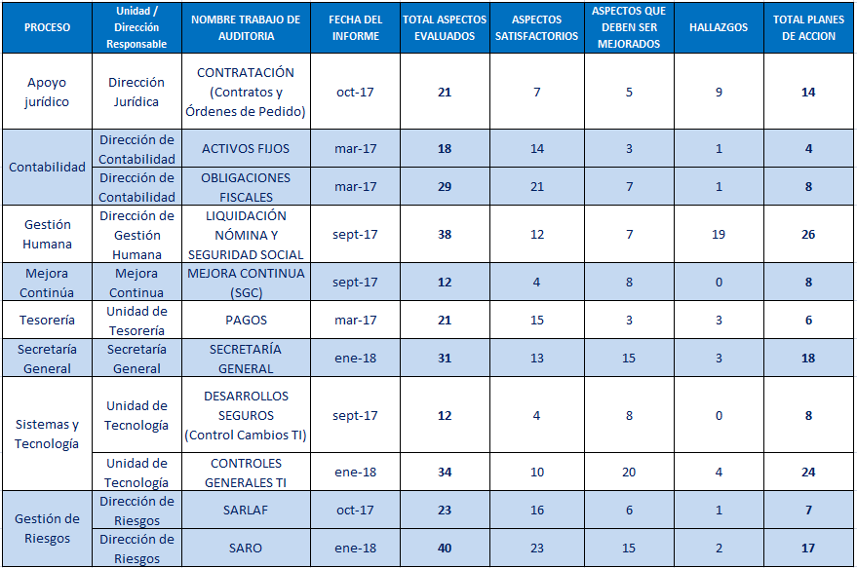
Informe Anual de Gestión de la Auditora Interna

Slide 123
Informe Anual de Gestión de la Auditora Interna
Responsabilidad del Auditor | Evidencias de auditoría
Señalar hallazgos sobre el SCI de los procesos y actividades auditados Fundamentarse en evidencias de auditoría Evaluar niveles de exposición de riesgo Pronunciarse sobre los control para su mitigación Formular recomendaciones | Obtenidas mediante: aplicación de pruebas de cumplimiento a los controles evaluados satisfactoriamente pruebas sustantivas en los demás casos, a través de diferentes procedimientos de auditoría

Slide 124
Informe Anual de Gestión de la Auditora Interna
A partir de la información al alcance de la auditoría y la evidencia recaudada, no se evidenciaron deficiencias materiales significativas que puedan afectar la calidad y la transparencia de la información
No se tuvo conocimiento de fraudes, errores malintencionados o manipulaciones en la información preparada y revelada por la Bolsa
Lo anterior, sin perjuicio del deber de la administración de continuar la ejecución de los planes de acción en curso establecidos en aras de fortalecer el control interno
El SCI de la Bolsa, a través de sus elementos Ambiente de Control, Gestión del Riesgo, Actividades de Control, Información, Comunicación y Monitoreo, apoya la consecución de sus objetivos, brinda seguridad razonable sobre la efectividad, eficiencia y eficacia de sus operaciones, confiabilidad de la información financiera y cumplimiento de la normativa aplicable.

Slide 125
8.2 Aprobación modificación de las Políticas NIIF.
Verbo: Aprobar

Slide 126
Modificación de Políticas Contables

Slide 127
I. Cambios con la entrada en vigencia de la NIIF 9 (Instrumentos Financieros) y NIIF 15 Ingresos
De acuerdo a lo informado al comité de Auditoria en el año 2017 correspondiente a la actualización del Manual de políticas de normas de contabilidad y de información financiera aceptadas en Colombia, a continuación relacionamos los cambios con la entrada en vigencia para el 2018 de la NIIF 9 Instrumentos Financieros y 15 Ingresos:
NIIF 9 instrumentos Financieros:
NIIF 15 Ingresos:
1.
Instrumentos derivados- documentación coberturas
1.
Nueva metodología para el reconocimiento de Ingresos.
2.
Instrumentos derivados - relación de coberturas (Eficacia)
2.
Cambio en la definición de método de porcentaje de realización a la base de los esfuerzos o recursos que la Bolsa destina para satisfacer la obligación (Compensación y Liquidación).
3.
Cuentas por cobrar y deterioro.
II. Se solicita autorización para el cambio del nombre del documento a Políticas de Normas de Contabilidad y de Información Financiera aceptadas en Colombia (NCIF)

Slide 128
9. Informe Comité de Regulación.

Slide 129
Proyecto de Modificación del Reglamento – MCP (Arts. 3.6.2.1.4.9. y 3.6.2.1.4.11.)

Slide 130
Proyecto de Modificación del Reglamento - MCP
El Reglamento de la Bolsa dispone que la punta compradora de una operación del MCP podrá:
Solicitar la entrega de cantidades adicionales hasta por el 10% del valor de la operación.
Solicitar la terminación anticipada de la operación cuando se haya entregado por lo menos el 90% de las cantidades originalmente pactadas.
Los porcentajes relacionados fueron establecidos en el Reglamento de la Bolsa por solicitud de la SFC (reforma vigente a 24 de enero de 2017), ente que consideró que superar estos porcentajes podría afectar indebidamente la formación de precios de la operación.
La Bolsa insistió en reiteradas ocasiones que dicho porcentaje no era consistente con las necesidades de las Entidades Estatales comitentes, sin perjuicio de lo cual, la Delegatura de Riesgos de Mercado e Integridad no permitió aumentarlo.

Slide 131
Proyecto de Modificación del Reglamento - MCP
Actualmente la Delegatura de Intermediarios de Valores y Otros Agentes, encargada desde febrero de 2017 de la autorización de los Reglamentos de las Bolsas de Productos, evalúa la solicitud de una Entidad Estatal de permitir la entrega de cantidades adicionales superiores al 10%.
La SFC y la Bolsa sostuvieron una reunión el 5 de febrero de 2018 para revisar el tema, concluyendo que el Reglamento de la Bolsa no permitía superar el 10%.
La Bolsa manifestó a la SFC que este tipo de situaciones no eran inusuales y que las mismas podrían evitarse si se modificaban los porcentajes consagrados en el Reglamento.
La SFC sugirió a la Bolsa radicar un proyecto de modificación al Reglamento, a través del cual se estableciera que los porcentajes correspondientes a la solicitud de entrega de cantidades adicionales y a la terminación anticipada, sería establecido vía Circular.
Se propone acoger lo sugerido por la SFC.

Slide 132
Proyecto de Modificación del Reglamento - MCP
SOLICITUD DE ENTREGA DE CANTIDADES ADICIONALES
Reglamento Actual | Proyecto de Modificación
Artículo 3.6.2.1.4.9.- Solicitud de entrega de cantidades adicionales. En las operaciones del MCP, la sociedad comisionista compradora, de acuerdo con la instrucción de la Entidad Estatal por cuenta de quien actúa, en los casos en que ésta lo requiera, podrá solicitar a la parte vendedora la entrega de cantidades adicionales del Activo inicialmente negociado, lo que implicará la modificación del valor total de la operación, siempre que se cumplan las siguientes condiciones: (…) 6. Que la solicitud de entrega de cantidades adicionales del Activo negociado no supere el 10% del valor inicial de la operación; | Artículo 3.6.2.1.4.9.- Solicitud de entrega de cantidades adicionales. En las operaciones del MCP, la sociedad comisionista compradora, de acuerdo con la instrucción de la Entidad Estatal por cuenta de quien actúa, en los casos en que ésta lo requiera, podrá solicitar a la parte vendedora la entrega de cantidades adicionales del Activo inicialmente negociado, lo que implicará la modificación del valor total de la operación, siempre que se cumplan las siguientes condiciones: (…) 6. Que la solicitud de entrega de cantidades adicionales del Activo negociado no supere el porcentaje 10% del valor inicial de la operación establecido mediante Circular; (…)”

Slide 133
Proyecto de Modificación del Reglamento - MCP
TERMINACIÓN ANTICIPADA
Reglamento Actual | Proyecto de Modificación
Artículo 3.6.2.1.4.11.- Terminación anticipada de la operación. En caso de que la necesidad original de la Entidad Estatal, en relación con el bien, producto o servicio cuyo suministro se solicitó, haya variado con posterioridad a la negociación, será posible que la sociedad comisionista miembro que actúa por su cuenta, solicite la terminación anticipada de la operación, bajo las siguientes condiciones: (…) 4. Que se entregue por lo menos el 90% de las cantidades originalmente pactadas de los Activos negociados; | Artículo 3.6.2.1.4.11.- Terminación anticipada de la operación. En caso de que la necesidad original de la Entidad Estatal, en relación con el bien, producto o servicio cuyo suministro se solicitó, haya variado con posterioridad a la negociación, será posible que la sociedad comisionista miembro que actúa por su cuenta, solicite la terminación anticipada de la operación, bajo las siguientes condiciones: (…) 4. Que se entregue por lo menos el 90% de las cantidades originalmente pactadas de los Activos negociados; (…)”

Slide 134
10. Informe Comité de Estándares.
Verbo: Aprobar

Slide 135
DECISIONES COMITE DE ESTANDARES
En cumplimiento de lo dispuesto en el artículo 1.4.1.4 del Reglamento de Funcionamiento y Operación de la Bolsa, el Comité de Estándares en la reunión del 19 de febrero de 2018 estudió y analizó la procedencia, viabilidad y conveniencia de las solicitudes de inscripción de productos en el Sistema de Inscripción de la Bolsa – SIBOL y recomienda a la Junta Directiva la inscripción en el SIBOL de los siguientes bienes, productos o commodities, clasificados, conforme a lo establecido en el artículo 1.4.5.3 del Reglamento de la Bolsa:
Bienes, productos o commodities de origen o destinación industrial.
Bienes y servicios de características técnicas uniformes y de común utilización y demás activos que sean negociables a través de una bolsa de bienes y productos agropecuarios, agroindustriales en virtud de las normas que regulan la contratación de entidades estatales.
ABOCINADOR
ACETONA O PROPANONA
ANILLO PARA OFICIALES DE LA ARMADA NACIONAL
BANDANA COCINERO (A) ARMADA NACIONAL
BASTON DE ALMIRANTE

Slide 136
DECISIONES COMITE DE ESTANDARES
BLUSA PERSONAL DE ASEO ARMADA NACIONAL
CABLE COAXIAL
CAMISA ELECTRICISTA ARMADA NACIONAL
CAMISA PARA PERSONAL SERVICIOS GENERALES ARMADA NACIONAL
CAMISETA DOCENTE FEMENINO ARMADA NACIONAL
CHALECO PARA ASISTENTE MASCULINO CAMARA ARMADA NACIONAL
CHALECO PARA PELUQUERO (A) ARMADA NACIONAL
CORBATIN ASISTENTE CAMARA ARMADA NACIONAL
CORDON DE RESPALDO DE JUNTAS
DISPENSADOR DE AGUA
FUNDA TERMOENCOGIBLE
INSIGNIAS Y DISTINTIVOS EN TELA PARA UNIFORME CAMUFLADO PIXELADO CAMEL ARMADA NACIONAL.
KIT DE ASCENSO ALMIRANTES
KIT DE ASCENSO CAPITAN DE NAVIO
KIT DE ASCENSO JEFE TECNICO – SARGENTO MAYOR INFANTERIA DE MARINA.

Slide 137
DECISIONES COMITE DE ESTANDARES
PANTALON PARA PERSONA DE ASEO ARMADA NACIONAL
PANTUFLAS PARA ESTUDIANTES E INFANTES DE MARINA
PAÑUELO VERDE PARA INFANTE DE MARINA
AGUJA O PUNTA PARA ESCAREADOR
CALZADO FEMENINO PARA DOCENTE EDUCACION FISICA ARMADA NACIONAL
DISPOSITIVO VIAL BARRERA PLASTICA
DISPOSITIVO VIAL DELINEADOR TUBULAR
ESCAREADOR NEUMATICO
FUNDA PARA RADIOS DE COMUNICACIÓN PORTATIL
KIT DE ASEO PARA INFANTES DE MARINA
LIJADORA
PALA CLIMA CALIDO CON LENGÜETA
PILA DE LITIO
PLACAS DE IDENTIFICACION PERSONAL INFANTES DE MARINA
PRESILLA SINTETICA PARA OFICIALES , SUBOFICIALES Y GRADOS DE INFANTERIA DE MARINA

Slide 138
DECISIONES COMITE DE ESTANDARES
REDUCTOR DE VELOCIDAD VIAL
UNIFORME AUXILIAR DE BAR Y MESA ARMADA NACIONAL
UNIFORME DE CHEF ARMADA NACIONAL
UNIFORME VIGILANTE ARMADA NACIONAL
ZAPATO COCINERO (A) ARMADA NACIONAL
MARISCOS EN CONSERVA.

Slide 139
DECISIONES COMITE DE ESTANDARES
Bienes, productos o commodities de origen o destinación agrícola, pecuaria o agropecuaria.
Bienes y servicios de características técnicas uniformes y de común utilización y demás activos que sean negociables a través de una bolsa de bienes y productos agropecuarios, agroindustriales en virtud de las normas que regulan la contratación de entidades estatales.
ARBOLES FRUTALES
HOJA DE PLATANO
MANTECA PARA CONSUMO HUMANO

Slide 140
DECISIONES COMITE DE ESTANDARES
Por otra parte se actualizaron tres (3) fichas técnicas, las cuales se relacionan a continuación:
ALMENDRA DE PALMA DE ACEITE. Código. 40046
ALMIDÓN NATIVO DE YUCA. Código. 40050
SERVICIO DE TRANSPORTE ESCOLAR Código. 30047
Respecto a la solicitud del “Servicio de Avalúos”, los miembros del Comité de manera unánime manifestaron que no es procedente la inscripción de la Ficha Técnica de Servicio de conformidad con el concepto remitido por la Dirección Jurídica de la Bolsa.

Slide 141
11. Informe Comité de Gobierno Corporativo.

Slide 142
11.1. Informe de Autoevaluación de la Junta Directiva.

Slide 143
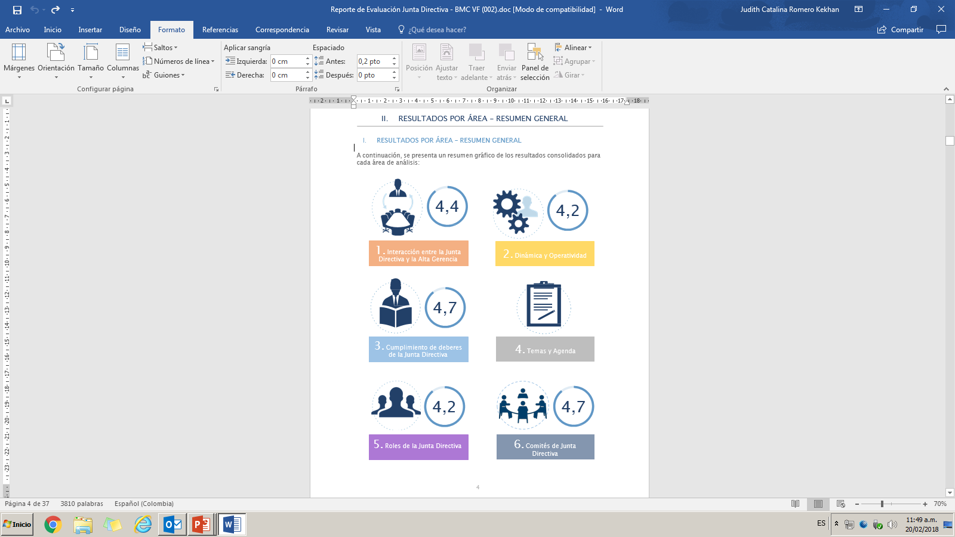

Slide 144
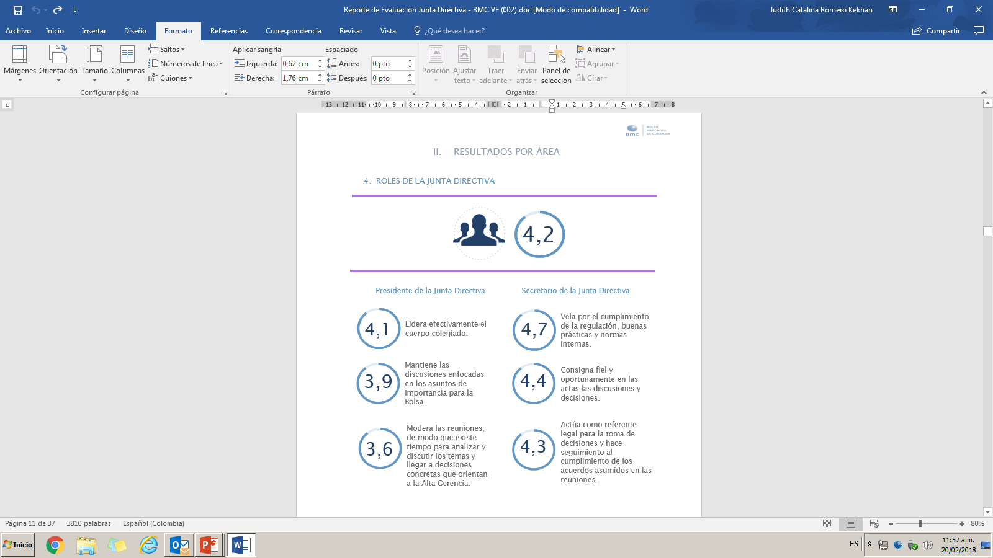
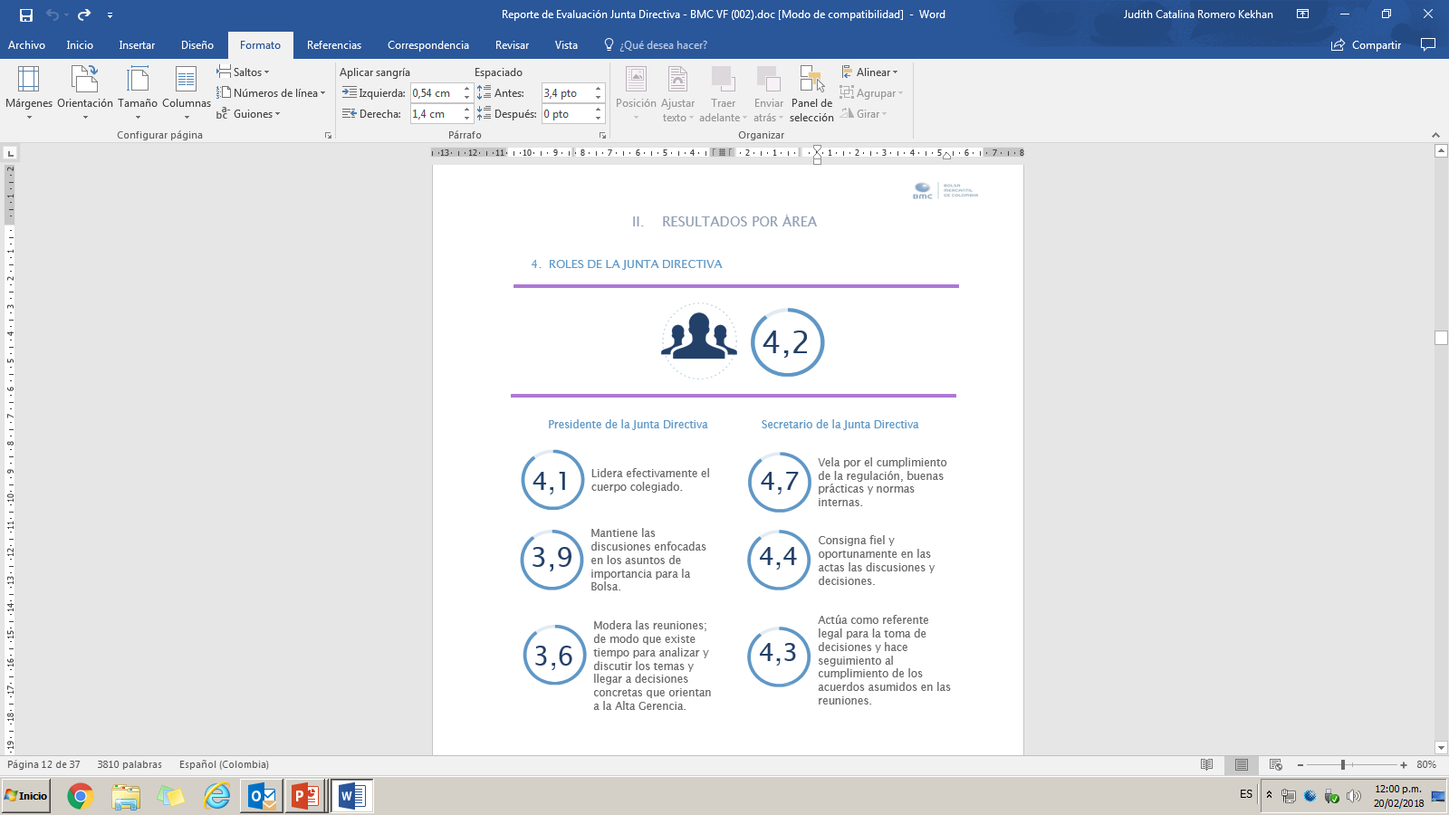

Slide 145
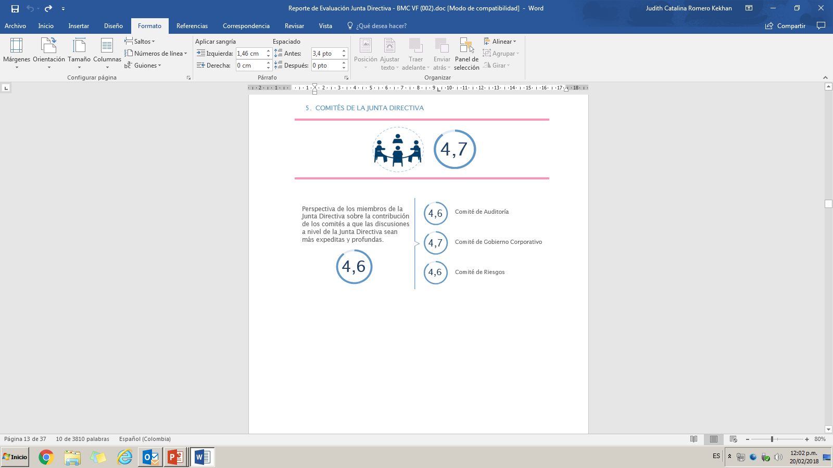

Slide 146
11.2. Propuesta Política de Evaluación de Desempeño Alta Gerencia, Secretaría General y Áreas de Control
Verbo: Aprobación

Slide 147
Política Corporativa Evaluación de Desempeño Alta Gerencia, Secretaría General y Áreas de Control
La mesa de trabajo de la política de Evaluación de Desempeño, la conformaron Asesor de Asuntos Corporativos, Dirección Jurídica, Dirección de Gestión Humana y Vicepresidencia Financiera y Administrativa.
Sesiones de Trabajo:
Sesión con la Asesora de Gobierno Corporativo, Secretarío General, Asesor en Asuntos Corporativo, Dirección Jurídica y Dirección Gestión Humana
Sesión de trabajo Dirección Jurídica, Dirección de Gestión Humana y Vicepresidencia Financiera
Sesión de trabajo Asesor Asuntos Corporativos, Dirección Jurídica, Dirección de Gestión Humana y Vicepresidencia Financiera
Notes:
Inicia Lina de la Espriella

Slide 148
Antecedentes de la Política
Esta política recoge los lineamientos generales del proceso de evaluación de desempeño dentro de La Bolsa; tomando como referencia los Estatutos Sociales de la Compañía, disposiciones de la Superintendencia Financiera y Código de Buen Gobierno.
Notes:
Con base a las recomendaciones de la asesora de Gobierno Corporativo, y el trabajo en equipo.

Slide 149
Contenido de la Política de Evaluación de Desempeño
Finalidad
Alcance de la política
Definiciones
3.1. Alta Gerencia
3.2. Áreas de Control
3.3. Evaluados
3.4. Evaluadores
3.5. Administrador del Proceso
3.6. Metodología de Evaluación
4. Lineamientos
4.1. Parámetros
4.2. Responsables de definir la metodología
4.3. Bases de la Metodología
4.4. Periodicidad
5. Responsables
5.1. Junta Directiva
5.2. Comité de Gobierno
5.3. Comité de Riesgos
5.4. Comité de Auditoría
5.5. Presidencia
6. Vigencia
Notes:
Con base a las recomendaciones de la asesora de Gobierno Corporativo, y el trabajo en equipo.

Slide 150
Generalidades de la Política
Finalidad
Recoger los lineamientos generales, consideraciones, y características que guiarán el proceso de evaluación y monitoreo de la efectividad en la operación de la Alta Gerencia, Secretaría General y Áreas de Control Interno.
Alcance
Es aplicable a los siguientes cargos: Presidente, Vicepresidentes, Secretaria General, Director de Riesgos y Director de Auditoria.
Periodicidad
En el primer trimestre de cada año, se realizará el proceso de evaluación de desempeño de la Alta Gerencia, Áreas de Control y Secretaría General.
Notes:
Con base a las recomendaciones de la asesora de Gobierno Corporativo, y el trabajo en equipo.

Slide 151
Objetivos de la Política de Evaluación de Desempeño de la Alta Gerencia, Secretaria General y Áreas de Control Interno.
Identificar claramente los actores del proceso de evaluación de desempeño y sus responsabilidades frente a esta política.
Establecer una periodicidad para el proceso de evaluación de desempeño.
Evaluar la efectividad de la función de control y riesgo de las áreas evaluadas.
Evaluar el desempeño en aspectos tales como la dirección, ejecución y supervisión de la gestión de las operaciones de la entidad y competencias.

Slide 152
Lineamientos de la Política de Evaluación de Desempeño
Los parámetros de la evaluación de desempeño cumplen con los lineamientos, estándares y requisitos previstos en la legislación aplicable, las disposiciones de la Superintendencia Financiera de Colombia y las mejores prácticas de Gobierno Corporativo. Las reglas y mecanismos de evaluación de desempeño adoptados por la Entidad responden a criterios de objetividad, transparencia y equidad.
La Bolsa reconoce que la evaluación de desempeño es el principal mecanismo para conocer la capacidad, rendimiento y posibilidad de desarrollo de los evaluados, así como brindar mecanismos objetivos de seguimiento y cumplimiento de metas.

Slide 153
Lineamientos de la Política de Evaluación de Desempeño Responsables
Evaluados
Presidente
Vicepresidentes
Evaluadores
Junta Directiva
Presidente
Director de Riesgo
Director de Auditoría
Secretaria General
Junta Directiva
Junta Directiva
Junta Directiva
Metodología
Junta Directiva
Presidente
Comité de Riesgo
Comité de Gobierno
Comité de Auditoría

Slide 154
Lineamientos – Criterios Base para el Desarrollo de la Metodología de Evaluación
Gestión Estratégica
Gestión de Riesgos
Actividades de evaluación, manejo y mitigación del riesgo en los procesos a cargo.
Gestión de Ambiente de Control
Resultados de auditorias y acciones orientadas hacia el control.
Competencias
Habilidades y conductas evaluadas
Cumplimiento de metas y objetivos del negocio, según los indicadores establecidos para el efecto

Slide 155
Principales Responsables de la Política de Evaluación de Desempeño
Aprueba la política de evaluación de desempeño, la cual debe estar atada al cumplimiento de objetivos de mediano y largo plazo de la organización y a los niveles de control y riesgos asumidos.
Comité de Gobierno
Propone anualmente la evaluación de desempeño del Presidente de la sociedad y conoce y presenta las evaluaciones de los demás miembros de la Alta Gerencia a la Junta Directiva
Comité de Riesgo y Comité de Auditoría
Define la metodología de evaluación de desempeño del Director de Auditoria y presenta los resultados de la evaluación a la Junta Directiva.
Junta Directiva
Define la metodología de evaluación de desempeño del Director de Riesgos y presenta los resultados de la evaluación a la Junta Directiva.
Presidente
Aprueba el sistema de evaluación de los vicepresidentes y realiza anualmente la evaluación de sus vicepresidentes
Evalúa el desempeño del Presidente, Secretaría general y Áreas de Control
Recomienda a la Junta directiva la aprobación y ajuste de esta política

Slide 156
11.3 Aclaración Liquidación Bono Variable para la Alta Gerencia
Verbo: Aprobación

Slide 157
Aclaración Pago Bonificación Variable
Alta Gerencia
La Bolsa realizará el pago del Bono variable a la Alta Gerencia a través de un (1) pago el 15 de abril del año siguiente.
Para el modelo de desembolso, se dejaría opcional por cada uno de los integrantes de la Alta Gerencia, el realizar el pago a través de la figura de Plan Corporativo a través de Fondo de Pensiones Voluntarias, por sus beneficios en materia tributaria para la empresa y renta para el empleado.
Consideraciones:
Cumple su propósito de recompensar el esfuerzo de la Alta Gerencia por alcanzar las meta establecidas por la Junta Directiva de la Bolsa en el año de evaluación.
Por su componente motivacional, guarda línea de desembolso similar (1er pago) al de los otros niveles organizacionales y planteado en un periodo no superior al año vencido de las metas.
Modelo que incorporara mecanismos de retención para los integrantes de la Alta Gerencia.

Slide 158
11.4. Solicitud Ajuste Política Bono Variable
Verbo: Aprobación

Slide 159
Consideraciones para Modificación Política
Análisis realizado por la mesa de trabajo en la que participó la Dirección Jurídica con la Vicepresidencia Financiera y Administrativa incluida la Dirección de la Unidad de Contabilidad y la Dirección de Gestión Humana
Con el fin de tener un mejor entendimiento de la política de Bono Variable, se propone al Comité de Gobierno Corporativo y a la Junta Directiva ajustes de redacción y de aplicación de esta política.

Slide 160
Propuesta de Modificación de la Política Bono Variable
Política Actual
Propuesta de Política
En la sesión de Junta Directiva del 17 de mayo de 2017, se aprobó el reconocimiento de un Bono por resultados corporativos de mera liberalidad a sus empleados y el cual toma como referencia los indicadores financieros, distribuidos de la siguiente forma:
Reconocimiento de un Bono por resultados corporativos de mera liberalidad a sus empleados y el cual toma como referencia los indicadores financieros, distribuidos de la siguiente forma:
Nivel | Bono
Presidente y Vp Ejecutivo | 25% Salario anual
Vicepresidentes | 20% Salario anual
Directores | 16.5% Salario anual
Profesionales y otros | 12.5% Salario anual
Nivel | Bono
Presidente y Vp Ejecutivo | 25% Salario anual
Vicepresidentes, Secretario General y Jefe del Área de Seguimiento | 20% Salario anual
Directores, Secretario de la Cámara Disciplinaria y Coordinadores | 16.5% Salario anual
Profesionales y otros | 12.5% Salario anual

Slide 161
Propuesta de Modificación de la Política Bono Variable
Política Actual
Propuesta de Política
Llave de Entrada (Indicadores): Para el cálculo del bono en el año 2017 la llave será el cumplimiento de los siguientes indicadores financieros:
Margen EBITDA superior al 90% del presupuesto.
Cumplimiento superior al 100% de la utilidad neta presupuestada
Llave de Entrada: Para el cálculo del bono en el año 2017 la llave será la siguiente:
Que el indicador BMC (EBITDA) sea superior al 90%
Que la utilidad neta sea como mínimo el 100% la definida en el presupuesto de la Bolsa

Slide 162
Propuesta de Modificación de la Política Bono Variable
Política Actual
Propuesta de Política
Otorgamiento:
Un cumplimiento superior al 100% de los indicadores de la llave de entrada dará lugar al otorgamiento del bono variable. Dicho valor se liquidará proporcionalmente al porcentaje de cumplimiento y conforme con los porcentajes de distribución por cargo dispuesto en la presente política.
Si dicho cumplimiento excede el 118%, se liquidará un valor adicional para el bono variable, equivalente al 15%, el cual se pagará proporcionalmente conforme con los porcentajes de distribución por niveles de cargo.
Nota: El otorgamiento del bono variable corresponde a un gasto operacional de la Bolsa para el año de evaluación.
Otorgamiento:
Para un resultado de entre el 100% y el 118% de la utilidad neta se pagará proporcionalmente al cumplimiento.
En caso el resultado exceda el 118%, la administración podrá hacer uso del 15% del excedente para distribuirlo entre los colaboradores que hayan accedido al programa de acuerdo con el nivel de cada posición, el 85% restante será potestad de la Junta Directiva.

Slide 163
Propuesta de Modificación de la Política Bono Variable
Política Actual
Propuesta de Política
Consideraciones:
La fecha de liquidación y pago de las bonificaciones será el 30 de abril del año siguiente, una vez se cuente con los resultados consolidados del año fiscal evaluado.
Consideraciones:
La fecha de liquidación y pago de las bonificaciones será el 15 de abril del año siguiente, una vez se cuente con los resultados consolidados del año fiscal evaluado y se haya celebrado la reunión ordinaria de la Asamblea General de Accionistas de la Bolsa.

Slide 164
Política Bono Variable
Consideraciones:
El valor del bono a pagar será proporcional al tiempo laborado durante el año fiscal. Sin embargo, no tendrán acceso al plan aquellos colaboradores que no hayan cumplido al menos 4 meses de vinculación a Diciembre 31 del año en evaluación.
Los recursos correspondientes a bonos no pagados no serán acumulados para el pago de un monto mayor a los colaboradores que accedan al plan de compensación variable. El salario de referencia para el cálculo será el vigente a Diciembre 31 del año en evaluación.
Para el pago de la bonificación el colaborador debe estar vinculado a la Bolsa Mercantil de Colombia en el día del pago (15 de Abril); no habrá lugar a este pago a empleados desvinculados o que se hayan retirado en fecha anterior a la fecha de otorgamiento.

Slide 165
12. Informe Comité de Riesgos.

Slide 166
SISTEMA DE ADMINISTRACIÓN DE RIESGOS
SESIÓN JUNTA DIRECTIVA FEBRERO 2018
3. Plan Anual Estratégico Gestión Integral de Riesgos.
1. Seguimiento Plan de Trabajo Superintendencia Financiera de Colombia
5. Informe Sistema de Administración de Riesgos Financieros – SARF
2. Agenda Comité De Riesgo Año 2018
4. Gestión del Sistema de Administración de Riesgo Operativo – SARO. Evaluación Auditoría Interna 2017.

Slide 167
SEGUIMIENTO PLAN DE TRABAJO SUPERINTENDENCIA FINANCIERA DE COLOMBIA
PLAN DE TRABAJO
No del REQ | Requerimiento SFC | ESTADO | % de Avance
1.2.1 | La Junta Directiva y el Comité de Riesgos deberán generar recomendaciones así como realizar la evaluación y el seguimiento correspondiente respecto de los temas que se presenten en relación con el SARO y el PCN, dejando evidencia en las respectivas actas. | Se implementó la actividad de Seguimiento, Evaluación y Recomendación | 100%
1.2.3 | La Bolsa deberá adelantar las acciones para que el área de riesgos desarrolle las actividades relacionadas con la gestión de la continuidad de negocio, con funcionarios de esta área y garantizar que las funciones propias de la gestión de riesgos de la entidad sean asumidas por la misma. | Vinculación del Funcionario a la Dirección de Riesgos | 100%
1.2.2 | El Comité de Riesgos y la URO deberán revisar la metodología para la identificación, medición y control de los riesgos operativos con el fin de incluir los riesgos emergentes que afecten a la Bolsa, así como los demás factores de riesgo que no se están considerando en la identificación. Igualmente, deberá evaluar la valoración dada a los riesgos residuales de manera que corresponda a la exposición real de la entidad y definir indicadores que permitan evaluar la gestión del SARO. | Se llevó acabo el proceso de contratación del Consultor. (2) Se estableció el Cronograma de Trabajo y entregables con la Consultoría. Se dará inicio a las actividades | 12%
1.2.4 | La URO deberá revisar el plan de continuidad de negocio a fin de integrarlo con los planes de contingencia tecnológica que estableció la Dirección de Tecnología | Se realizó la vinculación del funcionario (2) Se realizó el Diagnóstico y construcción del Plan de Trabajo. Se encuentra en desarrollo del Plan de Trabajo | 30%

Slide 168
CONSULTORÍA GESTIÓN INTEGRAL DE RIESGOS - DELOITTE
La firma consultora Deloitte & Touche Ltda. Presentó el proyecto de fortalecimiento de gestión de riesgos para la bolsa, en donde su objetivo principal es asistir a la entidad en la asesoría sobre la gestión integral de riesgos a través de cinco frentes:
1 Estructurar elementos fundamentales como lo son Apetito, Tolerancia y capacidad de riesgos, así como también el perfil consolidado de la bolsa y los indicadores (KRI´s) que permitan analizar y gestionar de manera preventiva efectos negativos sobre el logro de los objetivos.
2. Optimización de la gestión de los riesgos operativos.
3. Monitoreo y actualización de los riesgos estratégicos y su evaluación frente al apetito, tolerancia y perfil de riesgo de la entidad.
4. Estructuración de la gestión de los riesgos emergentes.
5. Generar una transferencia de conocimiento a través de capacitaciones y talleres.
Notes:
Dentro del Marco normativo ( este es nuestro primer ítem en la agenda de trabajo) se genero la Política de Continuidad del Negocio y en conjunto con el equipo SGCN se realizaron los respectivos ajustes, la política se encuentra en estado de aprobación por parte del responsable del sistema ( Presidencia).

Slide 169
PLAN ESTRATÉGICO GESTIÓN INTEGRAL DEL RIESGO 2018
PLAN ESTRATÉGICO
GESTIÓN INTEGRAL DE RIESGOS
MARCO DE REFERENCIA
ESTRATEGIAS
CRONOGRAMA DE TRABAJO
OBJETIVOS ESTRATÉGICOS
RECURSOS
INFORMES
CONTEXTO

Slide 170
GESTIÓN DEL SISTEMA DE ADMINISTRACIÓN DE RIESGOS OPERATIVOS
RESULTADOS EVALUACIÓN ENTES DE CONTROL - AUDITORÍA INTERNA 2017
La Auditoría Interna evaluó el Sistema de Administración del Riesgo Operativo, los resultados se resumen en el siguiente cuadro describiendo dos aspectos que generaron hallazgos y su correspondiente plan de acción.
HALLAZGO / OBSERVACIÓN | PLAN DE ACCIÓN | FECHA
Sin perjuicio de lo anterior y teniendo en cuenta la exigencia de la Circular, esta Auditoría considera necesario se implementen las medidas necesarias, para dar cumplimiento el deber de realizar las pruebas necesarias para confirmar la eficacia y eficiencia del Plan de Continuidad. | Como parte de la implementación del Sistema de Gestión de Continuidad del Negocio SGNC, se tiene contemplado la ejecución de las pruebas de los procesos vitales de Continuidad del Negocio en el I y II semestre del año y curso. | 28-12-2018
No se encuentran previstas en la matriz de riesgo operativo situaciones que puedan afectar el Plan de Continuidad de la Bolsa. | Como parte de la implementación del Sistema de Gestión de Continuidad del Negocio SGNC, se tiene contemplado la ejecución la estructuración de una matriz de riesgo del Sistema y su componente

Slide 171
Sistema de Administration de Riesgos Financieros - SARF
Riesgo de Mercado
Se presenta normalidad en el nivel máximo del VaR del portafolio, este límite no debe sobrepasar el 3,0%, a la fecha del presente informe, se encuentra en un nivel de 0,4226%.
El VaR y la duración del portafolio se encuentran en niveles de $205 millones y 1.3992 años respectivamente.
El VaR autorizado se encuentra en niveles de $1,453 millones.
(i) Las políticas establecidas en el numeral 4.6 del Manual del Sistema de Administración de Riesgos de la Bolsa sobre el control de límites, definidos por Riesgo por Clase de Inversión, Emisor (Bancos, CFC, CF y IOE’s), Contraparte y Grupo Económico por Emisor se cumplen.
Riesgo de Emisor y Contraparte

Slide 172
Sistema de Administración de Riesgos Financieros - SARF
Riesgo de Liquidez
Se verificó que la entidad ha mantenido suficiencia de liquidez para dar cumplimiento a sus obligaciones generadas por la operativa mensual y en desarrollo de su actividad económica.
Riesgo de Tasa de Cambio
Se realizó el monitoreo a cada una de las posiciones sobre la sensibilidad de las coberturas a corte de 31 de diciembre de 2017, de acuerdo a lo establecido en la NIC 39. Al respecto, se concluye que estas siguen siendo efectivas, además de visualizar un comportamiento favorable del mercado de divisas con relación a los derivados que tiene la bolsa establecidos hasta 2018.

Slide 173
13. Informe Comité de Comunicación y Negocios.

Slide 174
14. Proposiciones y varios.

